Slide 1

CURSO INTERNO TRANSITORIOS ELECTROMAGNETICOS CON EMTP
TE-1149-2140-2010
Guillermo Enrique Vinasco

Slide 3
NOTAS CURSO TRANSITORIOS 2010
1.1 TABLA DE CONTENIDO
  TABLA DE CONTENIDO............................................................................... 2
  LISTA DE TABLAS........................................................................................ 3
  LISTA DE FIGURAS ..................................................................................... 4
ANTECEDENTES Y OBJETIVOS ............................................................... 10
TRANSITORIOS ELECTROMAGNETICOS ................................................ 11 Origen de los transitorios............................................................................. 11
¿Cuándo utilizar el EMTP/ATP?.................................................................. 12 INSTALACIÓN Y CONFIGURACIÓN DE EMTP/ATP/ATPDRAW/PLOTXY 15
Componentes plataforma de trabajo para transitorios electromagnéticos.... 15
Instalación de cada uno de los componentes para trabajar EMTP/ATP ...... 19 CIRUCITO RLC........................................................................................... 23
Montaje básico ............................................................................................ 23
Resultados .................................................................................................. 25 INTERRUPTORES SYSTEMÁTICOS Y ESTADÍSTICOS........................... 27
Reglas generales en el uso de interruptores ............................................... 27 Montaje básico ............................................................................................ 27
Resultados .................................................................................................. 36 EQUIVALENTES DE CORTOCIRCUITO .................................................... 38 Problema básico.......................................................................................... 38
Resultados .................................................................................................. 41 MANIOBRAS DE BANCOS DE COMPENSACION ..................................... 42 Problema básico.......................................................................................... 42
Energización primer banco .......................................................................... 42
Energización Back to Back segundo banco................................................. 47
Energización del TCSC en un SVC ............................................................. 56 INTERRUPTORES ESTADÍSTICOS TRIFÁSICOS..................................... 60 Problema básico.......................................................................................... 60
Resultados .................................................................................................. 63 MODELOS DE LÍNEAS DE TRANSMISIÓN ............................................... 70
Problema básico.......................................................................................... 70
Modelos de parámetros concentrados (Lumped)......................................... 74
Modelos de línea con parámetros distribuidos (modelos con onda viajera) . 75 Modelos de líneas a partir de su geometría................................................. 80
Simulación del impacto de rayos en líneas.................................................. 88 Tratamiento del efecto Skin ......................................................................... 95
Líneas con subconductores (Bundlig).......................................................... 96
Recierres monopolares en líneas ................................................................ 98
1.
2
2.1
2.2
3
3.1
3.2
4
4.1
4.2
5
5.1
5.2
5.3
6
6.1
6.2
7
7.1
7.2
7.3
7.4
8
8.1
8.2
9
9.1
9.2
9.3
9.4
9.5
9.6
9.7
9.8

Slide 4
NOTAS CURSO TRANSITORIOS 2010
MODELOS DE CABLES DE POTENCIA HVAC........................................ 104
  Uso básico ................................................................................................ 104
  Subrutina CABLE CONSTANS del EMTP/ATP para Cables Tripolares..... 105
  Subrutina CABLE CONSTAN del EMTP/ATP para Cables Monopolares .. 106
MODELOS DE TRANSFORMADORES .................................................... 108
  Uso básico ................................................................................................ 108
  Simplificación del transformador para cortocircuitos .................................. 112
  Transformadores ideales ........................................................................... 112
  Transformador saturable ........................................................................... 112
  Modelo BCTRAN....................................................................................... 119
  Tratamiento de las Deltas.......................................................................... 125
  Modelo de la saturación e histéresis.......................................................... 125 12
MODELOS DE DESCARGADORES DE SOBRE TENSION (“PARARRAYOS”)..................................................................................... 128
  Uso básico ................................................................................................ 128
  Modelo descargadores en el EMTP/ATP................................................... 132
13
TEMAS PARA FUTURA FORMACION DE COMPETENCIAS EN TRANSITORIOS ELECTROMAGNETICOS .............................................. 135
Anexo1 algunos TIPS del archivo de configuración del EMTP/ATP........... 136
Anexo2 Errores comunes corriendo EMTP/ATP........................................ 138
  No se encuentran los archivos de configuración startup............................ 138
  No es correcto el formato de los archivos *.pl4.......................................... 138
  El archivo *.pl4 no es creado ......................................................................... 138
  Simulación sin ninguna señal monitoreada................................................ 139
REFERENCIAS......................................................................................... 140
1.2 LISTA DE TABLAS
Tabla 1 Tensiones Banco 1......................................................................................... 44
Tabla 2 Tensiones Banco 2......................................................................................... 49
Tabla 3 Resultados Bosque-Ternera ........................................................................... 64
Tabla 4 Tabla con valores de coeficientes de línea, para distintos valores de carga. .. 73 Tabla 5 Tabla con frecuencias típicas para transitorios. .............................................. 73
Tabla 6 Resultados bancos desbalanceados en una fase. ........................................ 125
Tabla 7 Resumen potencias en los bancos desbalanceados. ................................... 125 Tabla 8 Componentes de secuencia de las corrientes en los bancos desbalanceados.
.................................................................................................................................. 125

Slide 5
NOTAS CURSO TRANSITORIOS 2010
1.3 LISTA DE FIGURAS
Figura 2-1 Circuito electromecánico................................................................................. 11
Figura 2-2 Respuesta eléctrica del circuito sencillo. ......................................................... 11
Figura 2-3 Frecuencias típicas de transitorios.................................................................. 13
Figura 2-4 Magnitudes típicas de transitorios................................................................... 14
Figura 3-1 Una vez lanzado el ejecutable “atpwnt.exe”. ................................................... 15
Figura 3-2 Ejemplo 1 de archivos de entrada *.atp. ......................................................... 16
Figura 3-3 Ejemplo 2 de archivos de entrada *.atp. ......................................................... 16
Figura 3-4 Aplicación ATPDraw para crear el archivo de entrada *.atp. ........................... 17 Figura 3-5 Aplicación PlotXY para graficar los resultados de un archivos *.pl4. ............... 18 Figura 3-6 Ciclo completo de preparar, simular y ver resultados. ..................................... 18 Figura 3-7 Configuración de “preferences”....................................................................... 20
Figura 3-8 Configuración de “Files&Folders”.................................................................... 20
Figura 3-9 Ejemplo “Exa_1.acp”....................................................................................... 21
Figura 3-10 Correr ejemplo del ATPDraw. ....................................................................... 21
Figura 3-11 Estructura de carpetas del ATPDraw. ........................................................... 22
Figura 4-1 Montaje básico ejemplo1. ............................................................................... 23
Figura 4-2 Menú de selección de componentes............................................................... 23 Figura 4-3 Parámetros. .................................................................................................... 24
Figura 4-4 Variable de salida ejemplo 1. .......................................................................... 25
Figura 4-5 Impresión del valor máximo de la variable de salida. ...................................... 26
Figura 4-6 Lectura de la frecuencia en la variable de salida............................................. 26 Figura 5-1 Montaje básico ejemplo 2. .............................................................................. 27
Figura 5-2 Fuente sinusoidal "AC source"........................................................................ 28
Figura 5-3 Interruptor para energizar el banco de compensación .................................... 29
Figura 5-4 Resultados de definir la fuente sinusoidal ....................................................... 30
Figura 5-5 Tensión del banco cerrando interruptor en t=0 ms, Vpico 50231 Vpico es decir 1,9 p.u. ............................................................................................................................ 30
Figura 5-6 Corriente Inrush del banco cerrando interruptor en t=0 ms, Ipico 687 Apico, es decir 9,6 p.u. .................................................................................................................... 31
Figura 5-7 Montaje básico ejemplo 2 con interruptor sistemático. .................................... 31
Figura 5-8 Configuración del interruptor sistemático ejemplo 2. ....................................... 32
Figura 5-9 Configuración de los ajustes para estudio sistemático ejemplo 2.................... 33 Figura 5-10 Montaje básico ejemplo 2 con interruptor estadístico.................................... 33
Figura 5-11 Configuración del interruptor estadístico ejemplo 2....................................... 34
Figura 5-12 Tiempos en un interruptor estadístico montaje básico ejemplo 2. ................. 35 Figura 5-13 Configuración de los ajustes para estudio estadístico ejemplo 2. ................. 35 Figura 5-14 Resultados energización sistemática ocho casos ejemplo 2. ........................ 36
4

Slide 6
NOTAS CURSO TRANSITORIOS 2010
Figura 5-15 Ocho primeros resultados energización estadística ejemplo 2...................... 37 Figura 6-1 Montaje equivalente de cortocircuito............................................................... 38 Figura 6-2 Configuración para la fuente para el equivalente de cortocircuito. .................. 39 Figura 6-3 Elemento para equivalentes. .......................................................................... 40
Figura 6-4 Configuración para la impedancia del equivalente de cortocircuito. ................ 40 Figura 6-5 Configuración para únicamente correr estado estable. ................................... 41 Figura 6-6 Resultados de estado estable......................................................................... 41
Figura 7-1 Esquema simplificado de Caño Limón. ........................................................... 42
Figura 7-2 Montaje básico simulación suicheo de primer banco de condensadores en Caño Limón. .................................................................................................................... 42
Figura 7-3 Corriente entrada (Inrush) del primer banco. .................................................. 43
Figura 7-4 Tensión a través capacitor banco 1 fase A. .................................................... 44 Figura 7-5 Corriente energización C1 en t=96 ms (al cruce por cero de la tensión de fase).
........................................................................................................................................ 45
Figura 7-6 Tensión energización C1 en t=96 ms (al cruce por cero de la tensión de fase).
........................................................................................................................................ 45
Figura 7-7 Corriente energización C1 en t=100 ms (al cruce por máximo de la tensión de fase). ............................................................................................................................... 46
Figura 7-8 Tensión energización C1 en t=100 ms (al cruce por máximo de la tensión de fase). ............................................................................................................................... 46
Figura 7-9 Montaje básico simulación suicheo Back to Back segundo banco de condensadores en Caño Limón. ...................................................................................... 47
Figura 7-10 Corriente entrada (Inrush) del segundo banco Back-to-back ........................ 48
Figura 7-11 Corriente del primer banco con energización del segundo banco Back-to- back................................................................................................................................. 48
Figura 7-12 Tensión a través capacitor banco 2 fase A. energización del segundo banco Back-to-back.................................................................................................................... 49
Figura 7-13 Corriente entrada (Inrush) del segundo banco C2 Back-to-back energizado en t=96 ms............................................................................................................................ 50
Figura 7-14 Tensión del segundo banco C2 Back-to-back energizado en t=96 ms.......... 50
Figura 7-15 Corriente del primer banco C1 reaccionando a la entrada del segundo banco C2 Back-to-back energizado en t=96 ms ......................................................................... 51
Figura 7-16 Tensión del primer banco C1 reaccionando a la entrada del segundo banco C2 Back-to-back energizado en t=96 ms. ........................................................................ 51
Figura 7-17 Corriente entrada (Inrush) del segundo banco C2 Back-to-back energizado en t=100 ms.......................................................................................................................... 52
Figura 7-18 Tensión del segundo banco C2 Back-to-back energizado en t=100 ms ........ 52
Figura 7-19 Corriente del primer banco C1 reaccionando a la entrada del segundo banco C2 Back-to-back energizado en t=100 ms. ...................................................................... 53
Figura 7-20 Tensión del primer banco C1 reaccionando a la entrada del segundo banco C2 Back-to-back energizado en t=100 ms. ...................................................................... 53
Figura 7-21 Energización del segundo banco. ................................................................. 54
Edición preliminar ©Derechos Reservados: ISA - 23/02/2010
Se prohíbe la reproducción total o parcial de este documento sin autorización previa escrita
5

Slide 7
NOTAS CURSO TRANSITORIOS 2010
Figura 7-22 Tensión durante energización sincronizada del segundo banco C2.............. 54 Figura 7-23 Corriente durante energización sincronizada del segundo banco C2............ 55
Figura 7-24 Corriente del primer banco C1 durante energización sincronizada del segundo banco C2. ........................................................................................................................ 55
Figura 7-25 Tensión energización del primer banco C1 durante energización sincronizada del segundo banco C2. .................................................................................................... 56
Figura 7-26 Energización de un TCSC (condensador) de un SVC................................... 56
Figura 7-27 Montaje para emular la energización de un TCSC de un SVC...................... 57 Figura 7-28 Tensión del condensador en la energización sin transitorio de un TCSC...... 58 Figura 7-29 Corriente del TCSC en la energización sin transitorio.. ................................. 58 Figura 7-30 Tensión del condensador en la energización indebida del TCSC. ................ 59 Figura 7-31 Corriente del TCSC en la energización indebida........................................... 59 Figura 8-1 Montaje completo Bosque-Ternera. ................................................................ 61
Figura 8-2 Cartagena transición línea aérea cable subterráneo. ...................................... 61
Figura 8-3 Datos para el interruptor maestro. .................................................................. 62 Figura 8-4 Representación gráfica de la función campana de Gauss. ............................. 62 Figura 8-5 Tensiones resultantes Bosque-Ternera .......................................................... 63
Figura 9-1 Porción infinitesimal de una línea de transmisión............................................ 70
Figura 9-2 Onda viajera sobre una línea de transmisión. ................................................. 71
Figura 9-3 Efecto onda de una línea de transmisión (diagramas de Bewley). .................. 71
Figura 9-4 Línea modelada por medio de elementos concentrados (circuitos PI polifásicos)....................................................................................................................... 74
Figura 9-5 Matriz de impedancias de una línea de transmisión........................................ 74
Figura 9-6 Onda estandarizada tipo impulso de tensión. ................................................. 75
Figura 9-7 Configuración fuente Heidler para impulso tipo rayo ....................................... 76 Figura 9-8 Sistema completo a simular ............................................................................ 76
Figura 9-9 Configuración de la línea monofásica ............................................................. 77
Figura 9-10 Resultado de la simulación ejemplo 9.2. ....................................................... 78
Figura 9-11 Resultado de la simulación ejemplo 9.3. ....................................................... 78 Figura 9-12 Cerca eléctrica.............................................................................................. 79
Figura 9-13 Torre típica 230 kV doble circuito.................................................................. 80
Figura 9-14 Parámetros básicos torre típica 230 kV doble circuito................................... 81
Figura 9-15 Configuración “Segmented” del cable de guarda. ......................................... 81
Figura 9-16 Geometría torre típica 230 kV doble circuito. ................................................ 82
Figura 9-17 Opción “View” en la geometría torre típica 230 kV doble circuito. ................. 83
Figura 9-18 Opción “Verify” en la geometría torre típica 230 kV (impedancias totales de la línea). .............................................................................................................................. 83
Figura 9-19 Configuración de fases cálculo de parámetros torre típica 230 kV doble circuito. ............................................................................................................................ 84
Figura 9-20 Verificación de la configuración de fases torre típica 230 kV......................... 84
6

Slide 8
NOTAS CURSO TRANSITORIOS 2010
Figura 9-21 Voltajes de verificación torre típica 230 kV.................................................... 85
Figura 9-22 Opción “Verify” en la geometría torre típica 230 kV....................................... 85
Figura 9-23 Circuito 2 energizado, circuito 1 abierto, línea doble circuito, Torre típica 230 kV. ................................................................................................................................... 85
Figura 9-24 Circuito 2 energizado, circuito 1 abierto, línea doble circuito 230 kV............. 86 Figura 9-25 Parámetros básicos torre típica 230 kV doble circuito................................... 86
Figura 9-26 Geometría torre típica 230 kV doble circuito. ................................................ 87
Figura 9-27 Modelo final torre típica 230 kV doble circuito, cables de guarda simplificados mediante transformación de Kron. ................................................................................... 88
Figura 9-28 Modelo Electro geométrico (NO implementado en EMTP/ATP). ................... 89 Figura 9-29 Impacto en cable de guarda e impacto en cable de fase. ............................. 89
Figura 9-30 Representación torre y guarda para impacto de rayo.................................... 90 Figura 9-31 Formulas para el cálculo de impedancia de torres ante rayos....................... 90 Figura 9-32 Montaje completo para cálculo de impacto de rayo en cable de guarda. ...... 92
Figura 9-33 Interruptor controlado por tensión. ................................................................ 93
Figura 9-34 Tensiones de la fase A (CIRC1A, CIR2A), y del brazo que sostiene la cadena de aisladores (FASE1), posible Back Flash Over............................................................. 94
Figura 9-35 Tensiones netas en las cadenas de aisladores de la fase A (CIRC1A, CIR2A), posible Back Flash Over. ................................................................................................. 94
Figura 9-36 Subestación para ejemplo 9.8....................................................................... 95
Figura 9-37 Radios de un conductor para considerar en la subestación del ejemplo 9.8 . 95 Figura 9-38 Línea a 500 kV.............................................................................................. 97
Figura 9-39 Cálculo Line Constans con Skin y Bundling .................................................. 97
Figura 9-40 Rutina Bundling Automático del EMTP/ATP. ................................................ 98
Figura 9-41 Configuración típica circuito de ISA a 500 kV. .............................................. 99
Figura 9-42 Configuración típica circuito de ISA a 500 kV. .............................................. 99
Figura 9-43 Redes de secuencia en caso de fase A abierta (recierre monopolar). .......... 99 Figura 9-44 Montaje ejemplo 9.11.................................................................................. 102
Figura 9-45 Corriente que entra en la línea en Chimbote 500 kV (sin la corriente de los reactores de línea). ........................................................................................................ 102
Figura 9-46 Tensiones en el punto de falla TRAS1. ....................................................... 103
Figura 9-47 Corriente de falla en el punto de falla TRAS1. ............................................ 103
Figura 10-1 Capas que suelen componer un cable de potencia..................................... 104 Figura 10-2 Datos generales del cable tripolar............................................................... 105
Figura 10-3 Datos de cada conductor del cable. ............................................................ 105 Figura 10-4 Cable Tripolar. ............................................................................................ 106
Figura 10-5 Datos para el cable Monopolar. .................................................................. 107
Figura 10-6 Datos del conductor Monopolar. ................................................................. 107
Figura 11-1 Prueba de vacío de un transformador monofásico. ..................................... 108 Figura 11-2 Curva de magnetización (prueba de vacío de un transformador). ............... 109
7

Slide 9
NOTAS CURSO TRANSITORIOS 2010
Figura 11-3 Curva de histéresis. .................................................................................... 109
Figura 11-4 Modelo circuital de un transformador monofásico. ...................................... 109
Figura 11-5 Modelo 96 para simular histéresis en un trasformador................................ 110 Figura 11-6 Corriente Inrush en un reactor. ................................................................... 110
Figura 11-7 Corriente Inrush en un reactor con núcleo no lineal. ................................... 111 Figura 1-8 Diagrama de prueba de cortocircuito. ........................................................... 111 Figura 11-9 Transformadores ideales monofásico y trifásico. ........................................ 112 Figura 11-10 Iconos de transformadores saturables monofásico, trifásico y saturable YY.
...................................................................................................................................... 113
Figura 11-11 Transformador monofásico saturable........................................................ 113 Figura 11-12 “Attributes” para el transformador monofásico saturable. .......................... 113 Figura 11-13 Curva de magnetización para el transformador monofásico saturable. ..... 114 Figura 11-14 Datos para modelar la saturación de CT................................................... 115
Figura 11-15 Montaje para modelar el CT...................................................................... 116
Figura 11-16 Datos para modelar la saturación de CT, con la curva corriente versus tensión de excitación. .................................................................................................... 117
Figura 11-17 Resultado del modelo del CT según el artículo. ........................................ 118
Figura 11-18 Tipos de núcleos en transformadores trifásicos. ....................................... 118
Figura 11-19 Icono del modelo de transformador BCTRAN. .......................................... 119
Figura 11-20 Montaje ejemplo transformador de San Carlos ......................................... 120
Figura 11-21 BCTRAN, datos principales y prueba de vacío. ........................................ 120
Figura 11-22 BCTRAN, datos prueba de cortocircuito. .................................................. 121
Figura 11-23 Corrección tridevanado con delta no abierta durante la prueba de cortocircuito. .................................................................................................................. 121
Figura 11-24 Ajuste de datos de prueba de cortocircuito para tratar un autotransformador como transformador convencional. ................................................................................ 122
Figura 11-25 Montaje para autotransformadores de Betania. ........................................ 123
Figura 11-26 Montaje autotransformador 56 MVA Betania. ........................................... 124
Figura 11-27 Ejecutable del ETMTP/ATP “atpwnt.exe”. ................................................. 126
Figura 11-28 Modelo 98 y resultado de correr la rutina SATURA................................... 127
Figura 12-1 Tensiones a las que esta sometido un descargador. .................................. 128 Figura 12-2 Característica de un elemento tipo 92......................................................... 129
Figura 12-3 Coordinación de aislamiento....................................................................... 129
Figura 12-4 Curva de funcionamiento de un descargador. ............................................. 130
Figura 12-5 Características voltaje corriente de descargadores. .................................... 130
Figura 12-6 Curva de un descargador de Oxido Zinc de 550/10kA. ............................... 131 Figura 12-7 Modelo R no lineal 92. ................................................................................ 132
Figura 12-8 Característica del descargador. .................................................................. 133
Figura 12-9 Esquema a simular. .................................................................................... 133
Figura 12-10 Tensiones del buje de entrada al transformador. ...................................... 134

Slide 10
NOTAS CURSO TRANSITORIOS 2010
Figura 12-11 Energía del descargador. .......................................................................... 134
Figura 14-1 Error de formato en archivo *.pl4 ................................................................ 136
Figura 15-1 Fuente sin impedancia................................................................................ 138
Figura 15-2 Error fuente conectada sin impedancia. ...................................................... 139

Slide 11


NOTAS CURSO TRANSITORIOS 2010
TRANSITORIOS ELECTROMAGNETICOS
1. ANTECEDENTES Y OBJETIVOS
Los transitorios electromagnéticos son un tema especializado dentro de los sistemas de potencia, su estudio y evaluación en un sistema real requiere no solo de un conocimiento mínimo de los fenómenos, sino también del poseer una herramienta de cálculo que permita afrontar y modelar sistemas o fenómenos de cierta complejidad.
La otrora dirección Gestión Red, desarrolló modelos para estudios de transitorios en el Electromagnetic Transient Program versión para PC (EMTP/ATP) [1], que continúan siendo válidos, pero fueron implementados a la manera “antigua” de trabajo, dificultando su entendimiento y utilización; en el presente documento se entregarán bases que harán más fácil su utilización en el nuevo ambiente de trabajo (ATPDraw). Es de interés a futuro realizar un seminario de refuerzo, donde se discutirán aspectos de los modelos que reposan en este documento.
Existe excelente material sobre el EMTP/ATP empezando por sus propios manuales:
EMTP/ATP Rulebook, que contiene todos los parámetros de los modelos [1] EMT/ATP Theory Book que contiene el desarrollo teórico de todo los modelos [2]
La interface grafica para trabajar con el EMTP/ATP tiene un documento posible de encontrar y bajar de Internet (referencia [3]).
También existen excelentes libros sobre el tema de transitorios, se recomiendan las referencias [4] y [5].
El objetivo general del presente seminario es el desarrollo de conocimientos y competencia en el análisis de transitorios electromagnéticos, desde el punto de vista de sistemas de potencia; para ello se apoyará en la herramienta Electromagnetic Transient Program en su versión para PC (EMTP/ATP). Al finalizar los participantes estarán en condiciones de:
Tener una buena comprensión analítica y representación conceptual/practica de cómo un sistema eléctrico se comporta así como de todas las interacciones entre los equipamientos y los componentes del mismo.
Utilizar correctamente el software e interpretar de forma adecuada los resultados obtenidos.
Fortalecer el conocimiento existente para el análisis, procesamiento y aplicación en diferentes estudios de transitorios electromagnéticos.
Los facilitadores:
Guillermo Enrique Vinasco. Jhon Albeiro Calderón.
Guillermo León Gómez. Diego Alejandro Tejada.

Slide 12
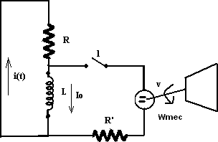


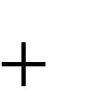
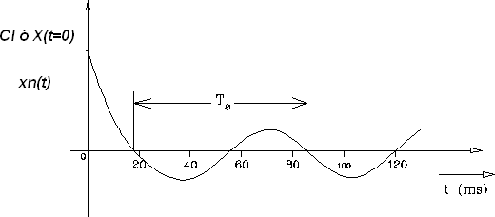
NOTAS CURSO TRANSITORIOS 2010
2 TRANSITORIOS ELECTROMAGNETICOS
2.1 Origen de los transitorios
Cualquier cambio de condición (ejemplo la apertura del interruptor) sobre un elemento físico que contenga elementos almacenadores de energía (inductores, capacitores, inercias mecánicas, entre otros) Produce transitorios:
Figura 2-1 Circuito electromecánico.
Los transitorios se manifiestan como distorsiones de alta frecuencia en las formas de ondas de la tensión y la corriente, originadas por el intercambio de energía entre los elementos almacenadores.
Ante cambios, todas las variables físicas (eléctricas, mecánicas, térmicas) tendrán la forma:
x x_{n}
^{x} fo
Siendo Xn la respuesta natural y Xf0 la respuesta forzada o final.
Figura 2-2 Respuesta eléctrica del circuito sencillo.

Slide 13
NOTAS CURSO TRANSITORIOS 2010
La respuesta natural tiene estas características:
Decae en el tiempo, se le llama transitoria; la tasa de decaimiento depende del tipo de señal (corriente, tensión, velocidad, temperatura).
Las señales eléctricas suelen ser las que más rápidamente reaccionan, por ello se les asocian frecuencias altas (señales electromagnéticas).
En la respuesta natural se suelen presentar los valores máximos de las variables físicas (sobretensiones, sobrecorrientes, etc.).
La respuesta natural depende de la energía inicial acumulada en los elementos almacenadores de energía.
La respuesta forzada tiene estas características:
En sistema lineales, es de la misma forma que la fuente de energía del sistema (señal de entrada).
La señal de entrada es quien aporta energía para mantener la respuesta forzada. En el caso de sistemas de potencia, esta fuente de energía es C.A. a 60 Hz.
2.2 ¿Cuándo utilizar el EMTP/ATP?
El EMTP/ATP (o cualquier programa de transitorios) se debe utilizar para obtener la respuesta de transitorios electromagnéticos; herramientas como el DigSilent son más apropiadas para obtener la respuesta permanente (flujo de carga), y la de transitorios electromecánicos; por ello se pueden dividir los fenómenos transitorios así:
Transitorios electromagnéticos que resultan de la interacción entre las energías almacenadas en capacitores y en inductores.
Transitorios electromecánicos que resultan de la interacción de la energía mecánica almacenada en las partes móviles de máquinas y la energía almacenada en los circuitos.
Los dos fenómenos anteriores están ligados (no se pueden separar) en el mundo real, pero la velocidad de los transitorios electromagnéticos es superior, por lo cual a nivel de simulación electromagnética, se pueden considerar constantes las variables electromecánicas durante al menos el primer segundo de simulación.
Ya que en EMTP/ATP solo se simulan unos cientos de milisegundos, las señales electromagnéticas no tienen tiempo de cambiar, generadores y motores mantienen su tensión, frecuencia (wmec), y ángulo de fase constantes, como tal en transitorios electromagnéticos se simulan como fuentes ideales sinusoidales (fuente EMTP tipo 14) e impedancias de cortocircuito (equivalentes Thevenin); las únicas fuentes de potencia que pueden cambiar en tan corto intervalo, son las fuentes electrónicas (ejemplo sistemas HVDC).
Los transitorios electromagnéticos por las frecuencias que manejan, se circunscriben a una zona particular del sistema, para su simulación con EMTP/ATP se representa explícitamente el elemento afectado por el transitorio (una línea, un barraje, entre otros), y

Slide 14
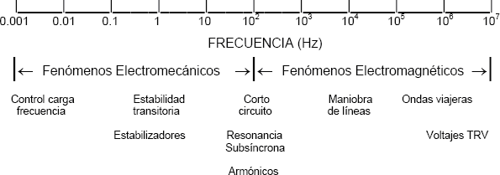
NOTAS CURSO TRANSITORIOS 2010
lo que se encuentre conectado a él, el resto del sistema se representa como equivalente Thevenin.
Estos son elementos y fenómenos a simular en el EMTP/ATP (u otro programa de transitorios electromagnéticos EMTDC/PSCAD):
Cálculo parámetros de líneas para frecuencias superiores de 60 Hz. Ondas viajeras en líneas o cables.
Inducciones en circuitos o elementos paralelos. Impacto de descargas atmosféricas.
Fenómenos con limitadores de sobretensión (resistencias variables, descargadores de sobretensión).
Fenómenos de saturación de reactores o transformadores, ferroresonancias. Simulación detallada de electrónica de potencia (diodos tiristores, HVDC, etc.).
Transitorios que requieran considerar los cambios en las fuentes (tensiones, frecuencias, ángulos), son electromecánicos, y es mejor simularlos en DigSilent. El EMTP/ATP cuenta con modelos para maquinas (síncronas, asíncronas, D.C), en ISA gracias al uso y practicidad del DigSilent, no se utilizan.
Estos son elementos y fenómenos a simular en el DigSilent (u electromecánicos, NEPLAN, PSS/E) serían:
Flujos de carga (curvas PV, curvas QV). Rechazos de carga, Ferranti.
Cortocircuitos.
Estabilidad, cambio de velocidad en generadores. Efectos de reguladores de tensión (AVR).
Efectos de reguladores de velocidad (Gobernador). Amónicos.
Z(w).
otros programas
La figura siguiente ilustra las frecuencias asociadas a los transitorios:
Figura 2-3 Frecuencias típicas de transitorios.

Slide 15
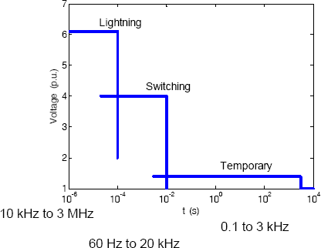

NOTAS CURSO TRANSITORIOS 2010
Así mismo, los fenómenos más extremos suelen ser de corta duración, tal como ilustra la figura siguiente:
Figura 2-4 Magnitudes típicas de transitorios.
Ya que en EMTP/ATP no vamos a simular maquinas rotativas, el EMTP/ATP solo nos entregará señales eléctricas (tensiones, corrientes, potencias); el EMTP/ATP tampoco calcula campos eléctricos, magnéticos, o radio interferencia.
El EMTP/ATP permite la simulación de transitorios electromagnéticos en redes polifásicas, con configuraciones arbitrarias, formulando la matriz de admitancias de barras. El EMTP/ATP “escribe internamente” y resuelve numéricamente las ecuaciones diferenciales que representan el sistema de interés, utilizando el método trapezoidal de integración; este método de integración es único, y hay que realizar el ajuste del paso del tiempo de acuerdo al estudio que se vaya a realizar.
La solución del EMTP/ATP, corresponde a los valores instantáneos de las variables de interés (tensiones, corrientes, etc.), calculados a intervalos de tiempo discretos cada t segundos (periodo de integración); estos valores son arrojados en un listado escrito en un archivo de texto *.lis, y como un gráfico en un archivo *.pl4.
Los resultados son valores instantáneos pico (no RMS), en componentes fase-tierra; componentes simétricas deben calcularse externamente.
En el EMTP/ATP existen varios modelos para líneas y transformadores, por lo cual se debe elegir el mas apropiado para representar los fenómenos de interés, esto de acuerdo a su frecuencia estimada.
Existen rutinas auxiliares para calcular a partir de datos de pruebas, modelos para ciertos elementos (parámetros de líneas, transformadores, descargadores de sobretensión, entre otros).

Slide 16
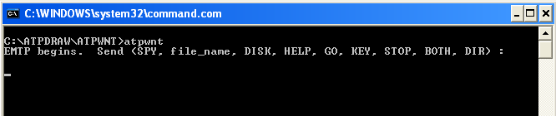
NOTAS CURSO TRANSITORIOS 2010
3 INSTALACIÓN Y CONFIGURACIÓN DE EMTP/ATP/ATPDRAW/PLOTXY
3.1 Componentes plataforma de trabajo para transitorios electromagnéticos
Para el trabajo con el EMTP/ATP se requieren tres programas independientes EMTP/ATP.
ATPDraw.
PlotXY (u otro programa para graficar resultados gráficos).
3.1.1 EMTP/ATP
El EMTP/ATP es una aplicación gratuita pero NO libre (tiene dueño); el dueño permite su uso sin cobrar bajo ciertas condiciones, una de las cuales es solicitar a los grupos de usuarios autorizados la “licencia”.
EMTP/ATP es una aplicación DOS desarrollada en FORTRAN, y compilada según la versión con un compilador de FORTRAN Salford, Watcom, „o GNU (Linux); se hará uso de la versión Watcom, cuyo ejecutable es de nombre “atpwnt.exe”; este ejecutable recibe un archivo de entrada de extensión *.atp, con todos los datos de la simulación, y entrega los resultados en archivos de salida *.pl4 (gráficos), y *.lis (listados de resultados):
Figura 3-1 Una vez lanzado el ejecutable “atpwnt.exe”.

Slide 17
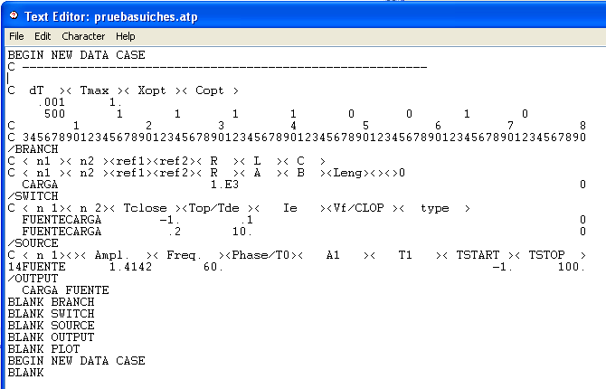
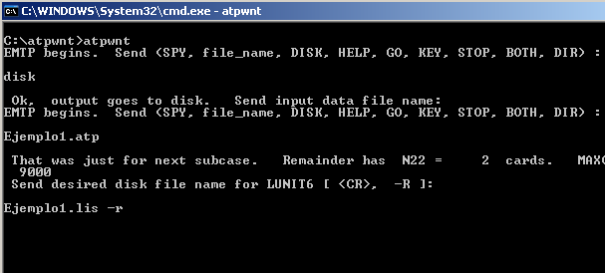
NOTAS CURSO TRANSITORIOS 2010
Figura 3-2 Ejemplo 1 de archivos de entrada *.atp.
En general después de tener un archivo de entrada “Ejemplo1.atp”, para correr la simulación se escribe:
Figura 3-3 Ejemplo 2 de archivos de entrada *.atp.
Lo anterior significa:
Atpwnt.exe: ejecutable del EMTP
disk: le indica al ejecutable que los resultados de la corrida se escriben únicamente al disco duro.

Slide 18
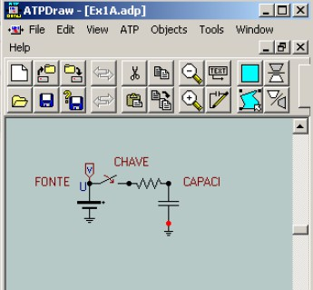
NOTAS CURSO TRANSITORIOS 2010
Ejempo1.atp: nombre del archivo de entrada con todos los datos para realizar la simulación
*-r: parámetro que indica que los archivos de salida con los resultados tendrán el mismo nombre que el archivo de entrada; así si el archivo de entrada se llama “pruebasuiches.atp”, los resultados de las corridas se escribirán en “pruebasuiches.lis” (listados de resultados), y “ruebasuiches.pl4” (gráficos de los resultados).
Si se desea se puede invocar todo en una sola línea de comandos así: C:\ATPDraw\atpwnt\atpwnt.exe disk pruebasuiches.atp * -r
Lo anterior genera los archivos *.lis y *.pl4, que deben ser procesados con otras aplicaciones, pues el EMTP/ATP solo lee el archivo de entrada, realiza la simulación, y escribe los resultados en los archivos *.lis y *.pl4.
3.1.2 .ATPDraw
Esta es una aplicación libre y gratuita, hasta ahora el dueño permite su uso sin restricciones, por ello se puede bajar de Internet.
Ya que es difícil “escribir a mano” el archivo *.atp con los datos de entrada de una simulación EMTP/ATP, existe una aplicación Windows denominada ATPDraw, que escribe a partir de un “dibujo circuital”, la información para la simulación (archivo *.atp):
Figura 3-4 Aplicación ATPDRaw para crear el archivo de entrada *.atp.
El ATPDraw guarda los datos de la simulación (dibujo y parámetros) en archivos *.adp, o
*acp.
El ATPDraw por sí solo ni simula ni grafica resultados.

Slide 19
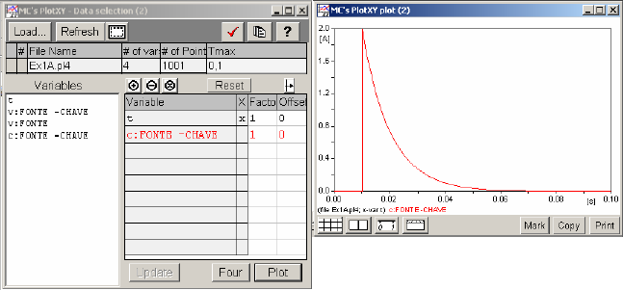
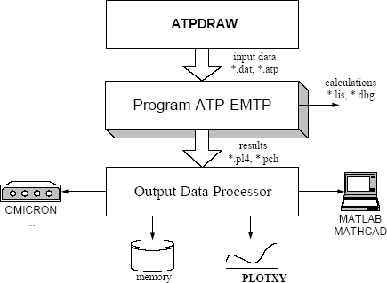
NOTAS CURSO TRANSITORIOS 2010
3.1.3 PlotXY
Esta es una aplicación gratuita pero NO libre (tiene dueño). Por ahora el dueño permite su uso sin cobrar, bajo ciertas condiciones.
Esta es una de las aplicaciones que permite graficar los resultados gráficos de una simulación (archivos *.pl4):
Figura 3-5 Aplicación PlotXY para graficar los resultados de un archivos *.¨pl4.
El plotXY por sí solo ni simula, ni crea archivos de entrada, solo grafica resultados de simulaciones.
Figura 3-6 Ciclo completo de preparar, simular y ver resultados.

Slide 20
NOTAS CURSO TRANSITORIOS 2010
3.2 Instalación de cada uno de los componentes para trabajar EMTP/ATP
    Instalación ATPDraw
ATPDraw es un programa de Windows, se instala en cualquier ubicación; se recomienda no utilizar las carpetas “Archivos de Programa”, o “Programs Files”, utilizar por ejemplo como carpeta de destino “C:\ATPDraw\atpwnt”; ya que la idea es desde el ATPDraw “llamar” el ATP, se recomienda tampoco utilizar carpetas con nombres de más de 8 caracteres en longitud, o caracteres “raros” (tales como #, $, %, &, etc.).
    Instalación EMTP/ATP (versión Watcom)
Solo requiere copiar los archivos a una ubicación específica, por ejemplo: C:\ATPDraw\atpwnt.
Siendo una aplicación DOS, la recomendación es no copiarlos es ninguna carpeta que tenga nombres de más de 8 caracteres en longitud, espacios en blanco, o caracteres “raros” (tales como; $,*,%, etc.)
Los archivos principales que componen el EMT/ATPP son:
Atpwnt.exe el ejecutable
startup.wnt, y startup son los archivos de configuración para las corridas de EMTP/ATP.
Los archivos de configuración de la versión Watcom “startup” y “startup.nt”, son idénticos, y sus parámetros más importantes son:
LUNIT4: donde se salvan los resultados (-4 disco “c” , -5 disco “d”, etc.). DATTYP: extensión del archivo entrada (“atp”)
LISTYP: extensión del archivo salidas texto (“lis”). PL4TYP: extensión archivo salidas graficas (“pl4”).
FMTPL4; formato del archivo pl4 (existen varios, por ahora se deja en blanco).
    Instalación PlotXY
Solo requiere copiar los archivos en una ubicación específica, por ejemplo: C:\ATPDraw\plotXY.
    Configuración de todas las aplicaciones anteriores para trabajar
La idea es utilizar el ATPDraw como centro de control, introducir desde allí los datos de simulación, correr el EMTP/ATP y graficar los resultados, para ello:
1)Crear un archivo de comandos, por ejemplo “runATP.cmd” con este contenido: @echo on
C:\ATPDraw\atpwnt\atpwnt.exe disk %1 * -r

Slide 21
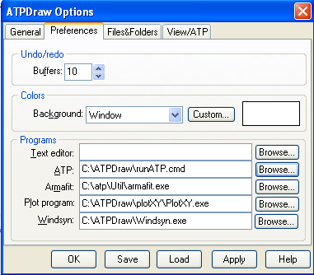
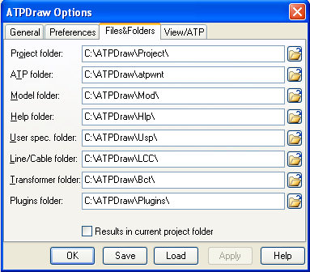
NOTAS CURSO TRANSITORIOS 2010
2)Finalmente para que ATPDraw invoque el EMTP para simulación, ir a “Tools”, “Options”, pestaña “Preferences”, configurar la Casilla “ATP” con el archivo de comando creado:
Figura 3-7 Configuración de “preferences”.
En la ventana ilustrada en la figura anterior también se configura que se desea ver los archivos de resultados *.pl4 con la aplicación “PlotXY” (casilla “Plot program”), y si se desea un editor de texto (Casilla “Text editor”).
Figura 3-8 Configuración de “Files&Folders”.

Slide 22
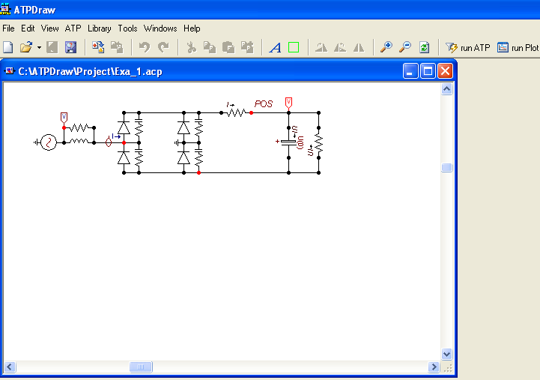
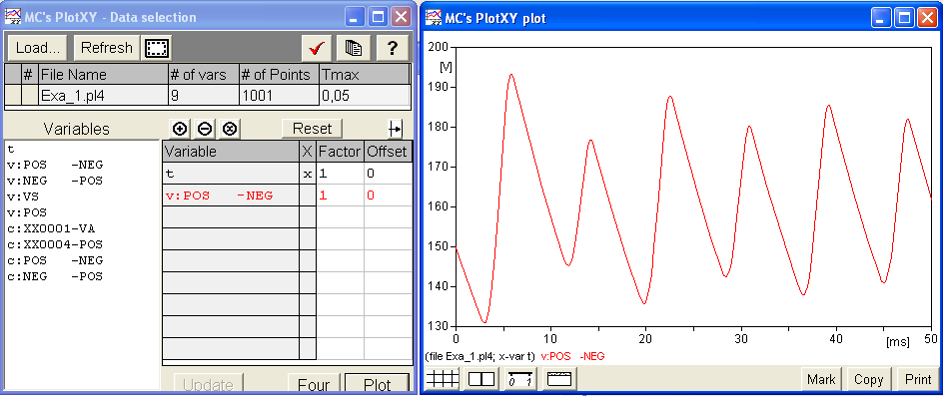
NOTAS CURSO TRANSITORIOS 2010
Para corroborar que todo funcione, se puede cargar uno de los ejemplos que tiene incorporado en ATPDraw, por ejemplo “Exa_1.acp”:
Figura 3-9 Ejemplo “Exa_1.acp”.
Para correr la simulación, pulsar “run ATP”, y después “run Plot”
Figura 3-10 Correr ejemplo del ATPDraw.
Si se quiere ver el archivo *atp ir al menú “ATP”, “Edit ATP file” o pulsar “F4”; después de corrida una simulación podemos ver el *.lis con “ATP”, “View LIS File” o “F5”.

Slide 23
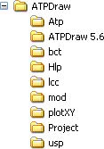
NOTAS CURSO TRANSITORIOS 2010
Con todo instalado, la estructura de carpetas queda de esta forma:
Figura 3-11 Estructura de carpetas del ATPDraw.
La carpeta C:\ATPDraw contiene todo.
La carpeta C:\ATPDraw\Atp contiene el EMTP/ATP, y allí se escribirán los resultados de la simulación (archivos “.pl4 y *.lis).
La carpeta C:\ATPDraw\bct contiene los modelos de transformadores desarrollados con la subrutina BCTRAN del EMTP/ATP.
La carpeta C:\ATPDraw\lcc contiene los modelos de líneas desarrollados con la subrutina LCC del EMTP/ATP.
La carpeta C:\ATPDraw\plotXY contiene el plotXY, programa para graficar los resultados que contienen los archivos gráficos “.pl4.

Slide 24
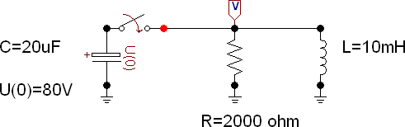
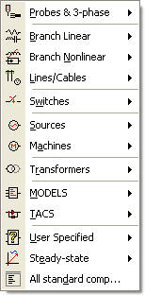
NOTAS CURSO TRANSITORIOS 2010
4 CIRUCITO RLC
4.1 Montaje básico
Montar el siguiente circuito:
Figura 4-1 Montaje básico ejemplo1.
Acciones básicas para comenzar:
Si se da click derecho en un zona vacía, aparece el siguiente Menú de selección de componentes, con todos los modelos disponibles en el ATPDraw:
Figura 4-2 Menú de selección de componentes.

Slide 25



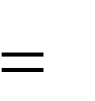


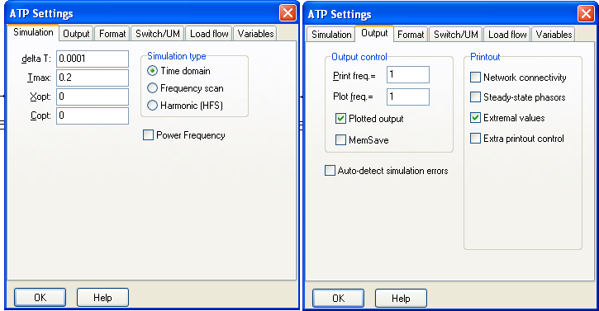
NOTAS CURSO TRANSITORIOS 2010
El ATPDraw soporta muchos de los modelos del EMTP/ATP, pero no todos. Aún existen elementos que solo pueden incluirse en una simulación, escribiendo los datos respectivos en el archivo *.atp de entrada.
En la versión de 5.6 del ATPDraw las fuentes trifásicas se pueden estipular en valores pico fase tierra, rms, fase tierra, o rms línea a línea (ver Figura 5-2). Lo anterior puede crear incompatibilidad con algunos archivos que vengan de versiones anteriores.
Si no asigna nombre a los nodos, el programa les adjudicará nombres xxx01, xxx02,…; estos se pueden cambiar considerando NO utilizar nombres con espacios en blanco, y utilizar solo letras mayúsculas.
Los valores de elementos se introducen en valores de ingeniería NO en p.u.: resistencias en , capacitancias e inductancias se pueden elegir entre F y mH, o Mho y a una frecuencia dada (generalmente 60 Hz).
Los tiempos de simulación y conmutación de interruptores se introducen en segundos
Los elementos pueden ser monofásicos o trifásicos (para este ejercicio se usaran monofásicos).
El interruptor a utilizar es controlado por tiempo (también los hay controlados por tensión, de medida, estadísticos, entre otros).
En este ejemplo se tiene un circuito oscilatorio con resonancia en:
f
1 1
2 LC 2 20uF *10mH
355Hz
Figura 4-3 Parámetros.

Slide 26



NOTAS CURSO TRANSITORIOS 2010
Según la figura anterior:
t = 0.0001 s
Tmax = 0.2 s
Xopt = 0, reactancias en mH
Copt = 0, capacitancias en F
Ploted Output = crear archivo *.pl4
Extremal Values = en el *.lis incluir el valor más grande de la señal graficada.
En general son muy importantes COPT y XOPT, pues ellas indican las unidades a las cuales los modelos recibirán los valores de las reactancias, en particular Copt=0 y Xopt=0 indican capacitancias en F e inductancias en mH, Copt=60 y Xopt=60 indican capacitancias en uMho e inductancias en , puede utilizarse cualquier combinación de estos parámetros.
Supremamente importante, en cualquier simulación se deben tener en cuenta los valores de XOPT y COPT al introducir los valores de las reactancias.
4.2 Resultados
Abriendo con PlotXY el archivo *.pl4:
80 [V] 60
40
20
0
-20
-40
-60
-80
0.00 0.04 0.08 0.12
0.16
[s]
0.20
(file ejemplo1.pl4; x-var t) v:SALIDA
Figura 4-4 Variable de salida ejemplo 1.

Slide 27
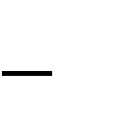




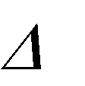
NOTAS CURSO TRANSITORIOS 2010
Abriendo con un editor de texto el archivo *.lis:
Figura 4-5 Impresión del valor máximo de la variable de salida.
80 [V] 60
40
20
0
-20
-40
-60
-80
49 50 51 52
53 54
Punto 2 t=0.053574s
55
[ms]
56
(file RLC.pl4; x-var t) v:SALIDA
Punto 1 t=0.050754s
Figura 4-6 Lectura de la frecuencia en la variable de salida.
Según los puntos anteriores, la frecuencia de la oscilación es:
f
1
354.6Hz
0.053574 0.050754
Según un resultado teórico, dado que las señales que calculo el EMTP/ATP no son señales continuas, sino calculadas punto a punto (muestreadas), existe una frecuencia mínima que evita la pérdida de información (frecuencia de Shannon [7]); esta impone un
t máximo, el cual debe ser:
tMax
1 1
f 354 .6Hz
0,0028 s
Lo anterior es una recomendación válida para todo transitorio, elegir el valor adecuado para el método de integración t, pues así no se grafiquen todos los puntos, si se calcula de forma adecuada la simulación.

Slide 28
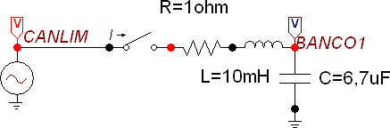


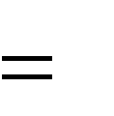
NOTAS CURSO TRANSITORIOS 2010
5 INTERRUPTORES SYSTEMÁTICOS Y ESTADÍSTICOS
5.1 Reglas generales en el uso de interruptores
En el EMTP solo existen modelos para interruptores ideales, es decir un elemento en cual al cerrarse la tensión en sus terminales es cero, y al abrirse la corriente a través de él es cero. La simulación de estados intermedios (ejemplo arco), debe hacerse con un modelo externo.
Los interruptores pueden ser de varios tipos, dependiendo de la señal de control (controlados por tiempo, por tensión, entre otros); Estos son algunas reglas generales para su uso:
Con un interruptor no se debe tratar de cambiar instantáneamente ni la corriente de un inductor, ni la tensión de un capacitor; se deben utilizar circuitos Snubber si es del caso.
Un interruptor no debe cortocircuitar una fuente de tensión.
Un interruptor no debe conectar dos fuentes con tensiones diferentes, incluyendo una fuente con el nodo de tierra.
Los interruptores (igual que otras ramas), permiten calcular las corrientes, tensiones potencia y energía que circulan a través de él; existen interruptores de medida (Measuring), quienes siempre están cerrados, no conmutan, solo se utilizan para este menester.
5.2 Montaje básico
Montar el siguiente circuito:
Figura 5-1 Montaje básico ejemplo 2.
Una aproximación cruda de un banco de 3 Mvar en Caño Limón es;
Q wcv² 377 * 6,7uF * 34,5² 3M var
Inom 50Arms 71Apico

Slide 29
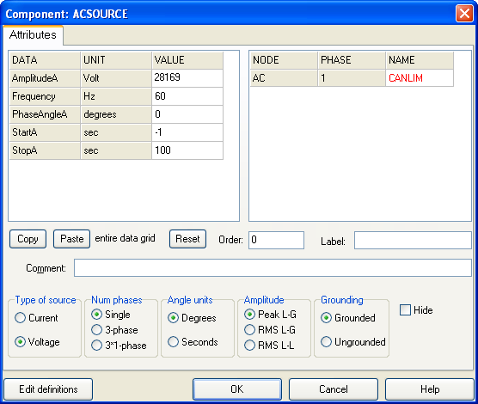
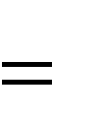
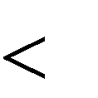
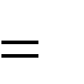
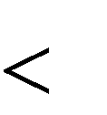
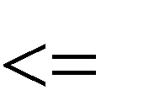
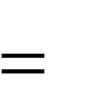

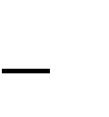
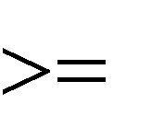
NOTAS CURSO TRANSITORIOS 2010
Parámetros de la fuente sinusoidal, fuente “AC source”:
Figura 5-2 Fuente sinusoidal “AC source”.
En el modo clásico las fuentes se configuran con la tensión pico, eligiendo en la ventana de la Figura 5-2 Amplitude “Peak L-G”, y:
AmplitudeA 34500
2
3
28169 voltios pico fase a tierra
Según la Figura 5-2 la fuente inicia (StartA) en -1 s, ya está activa al iniciar la simulación, y no cesa de alimentar al circuito, pues su tiempo final (StopA) es 100 s; no se debe olvidar que si se coloca un tiempo final muy pequeño para una fuente, esta puede dejar de alimentar el sistema, produciendo un transitorio debido a su desconexión.
Las fuentes se podrían expresar analíticamente así:
si t StartA, v(t) 0 si 0
si t
t StartA, v(t) AmplitudeA* cos(2 * Frequency* t PhaseAngleA)
stopA, v(t) 0
La fuente con PhaseAngleA=0 es un coseno.

Slide 30
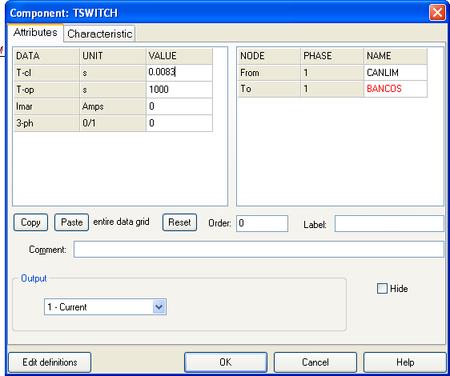
NOTAS CURSO TRANSITORIOS 2010
No se debe olvidar que las fuentes de tensión no activas son cortocircuitos y las de corriente son circuitos abiertos.
Figura 5-3 Interruptor para energizar el banco de compensación
Según la Figura 5-3 se trata de un interruptor controlado por tiempo, al cual se le pide medir la corriente a través de él, que es la misma corriente de energización para el banco. A casi todas las ramas se les puede solicitar como variables de salida (los resultados se llevan al *.pl4) estas variables:
Corriente a través del elemento.
Voltaje a través del elemento.
Corriente y Voltaje a través del elemento.
Potencia y Energía a través del elemento.

Slide 31



NOTAS CURSO TRANSITORIOS 2010
30
[kV] 20
10
0
-10
-20
-30
0 5 10 15 20 25
[ms]
30
(file Pag27-Ejemplo2_Montaje_básico.pl4; x-var t) v:CANLIM
Figura 5-4 Resultados de definir la fuente sinusoidal
Dado que el banco esta inicialmente descargado, la teoría indica que el peor instante para cerrar (energizar) el interruptor, será cuando la tensión de la fuente este en un máximo, en este caso t=0 ms. y el mejor instante es cuando la tensión sea próxima a la tensión inicial del banco (cero) en t=4,2 ms.
A continuación se encuentran las graficas de tensión y corriente del banco, en el peor caso, cerrando interruptor en t=0 ms:
60 [kV]
38
16
-6
-28
-50
0 10 20 30 40 50
[ms]
(file ejemplo2.pl4; x-var t) v:BANCO1
Figura 5-5 Tensión del banco cerrando interruptor en t=0 ms, Vpico 50231 Vpico es decir
1,9 p.u.

Slide 32

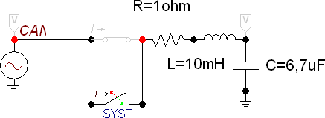
NOTAS CURSO TRANSITORIOS 2010
700 [A]
400
100
-200
-500
-800
0 10 20 30 40 50
[ms]
(file ejemplo2.pl4; x-var t) c:CANLIM-BANCOS
Figura 5-6 Corriente Inrush del banco cerrando interruptor en t=0 ms, Ipico 687 Apico, es
decir 9,6 p.u.
Por la simplicidad del circuito, el anterior resultado es obvio, pero ¿Qué acontece si no se tiene idea del peor valor de tiempo de cierre en interruptores para una maniobra?, se puede utilizar interruptores sistemáticos o estadísticos, para verificar la peor condición; en el caso de un sola fase (este ejemplo) es suficiente un interruptor Sistemático que barra medio ciclo, e indique el peor instante de cierre; más adelante se verá el caso trifásico, allí el cierre de casa fase de los interruptores se realiza en forma estadística, pues el tiempo de retraso entre ellas es una variable aleatoria con una distribución de probabilidad.
La figura siguiente ilustra el montaje con el interruptor sistemático:
Figura 5-7 Montaje básico ejemplo2 con interruptor sistemático.

Slide 33
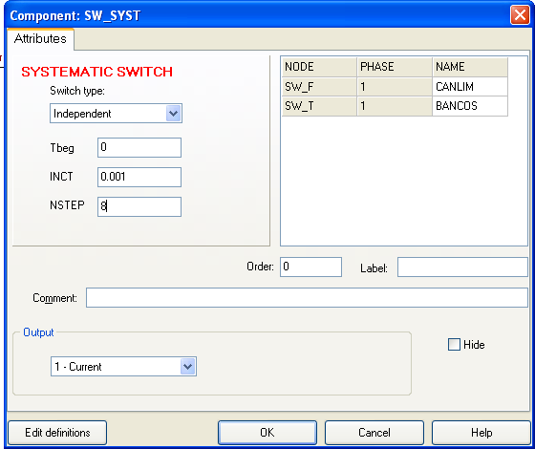
NOTAS CURSO TRANSITORIOS 2010
La figura siguiente ilustra la configuración del interruptor sistemático:
Figura 5-8 Configuración del interruptor sistemático del ejemplo 2.
Según la Figura 5-8, en el interruptor sistemático independiente de cualquier interruptor (Switch Type INDEPENDENT):
Tbeg = 0, inicia a barrer desde t=0 ms (pues en ATP|Settings/Switch, ITEST=1 )
INCT = 0.001, barra cada 1ms.
NSTEP = 8, realiza 8 energizaciones.
Output = 1 - Current, se mide la corriente a través de interruptor.
otro
Como se realizan 8 energizaciones, aquí no hay archivo *.pl4, sino que en el *.lis, se resumen los resultados de cada energización.

Slide 34
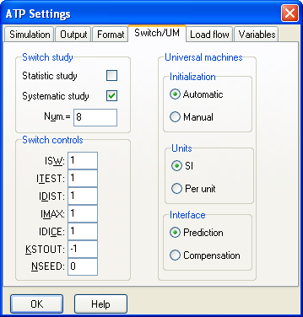
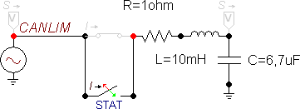
NOTAS CURSO TRANSITORIOS 2010
Para indicarle al EMTP/ATP que se trata de una secuencia de 8 maniobras, ir a ATP|Settings/Switch, y configurar así:
Figura 5-9 Configuración de los ajustes para estudio sistemático del ejemplo2.
Systematic study: Se trata de un estudio sistemático.
Num = 8, se realizarán 8 energizaciones.
ISW = 1, se imprimen en el archivo *.lis los tiempos de las energizaciones
ITEST = 1, NO se suma tiempo aleatorio al cierre de los interruptores.
IMAX = 1, imprimir los valores máximo de cada energización.
La figura siguiente ilustra el montaje con el interruptor estadístico:
Figura 5-10 Montaje básico ejemplo2 con interruptor estadístico.

Slide 35
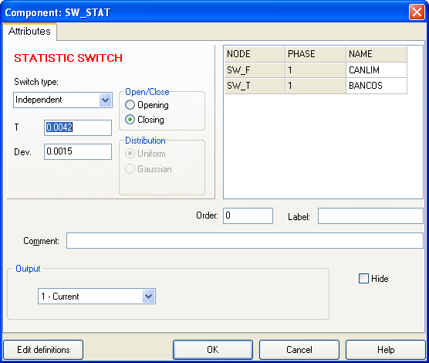
NOTAS CURSO TRANSITORIOS 2010
La figura siguiente ilustra la configuración del interruptor estadístico:
Figura 5-11 Configuración del interruptor estadístico del ejemplo2.
Según la Figura 5-8, en el interruptor estadístico independiente de cualquier interruptor (Switch Type INDEPENDENT):
T = 4,2 ms, indica tiempo medio de cierre t=0 ms
Dev = 1,5 ms, indica desviación estándar de 1,5 ms
Output = 1 - Current, se mide la corriente a través de interruptor.
otro
Como se realizan varias energizaciones, tampoco hay archivo *.pl4, sino que en el *.lis, se resumen los resultados de cada energización.
Una precaución al asignar los datos de interruptores estadísticos, es no permitir que se generen tiempos de cierre negativos (sin transitorio); recordemos que la distribución Gaussiana se extiende en forma infinita a lado y lado de la media, pero más allá de unas tres desviaciones estándar la probabilidad de un punto es baja, por ello es necesario asignar una media y desviación estándar que se aseguren que la probabilidad de un tiempo de cierre negativo, sea muy baja:
34

Slide 36
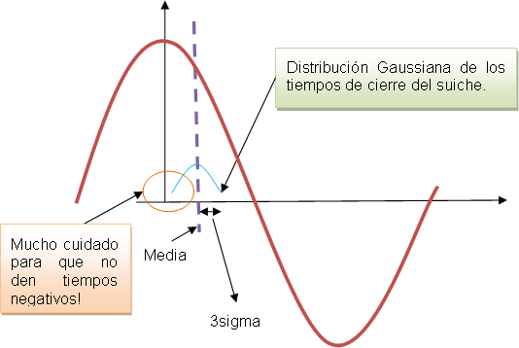
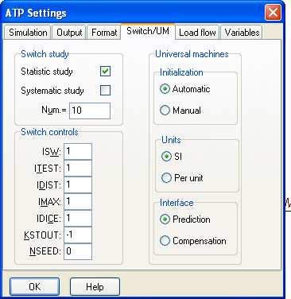
NOTAS CURSO TRANSITORIOS 2010
Figura 5-12 Tiempos en un interruptor estadístico montaje básico ejemplo2.
Para indicarle al EMTP/ATP que se trata de una secuencia de 10 maniobras, ir a ATP|Settings/Switch, y configurar así (Figura 5-9):
Figura 5-13 Configuración de los ajustes para estudio estadístico del ejemplo 2.

Slide 37
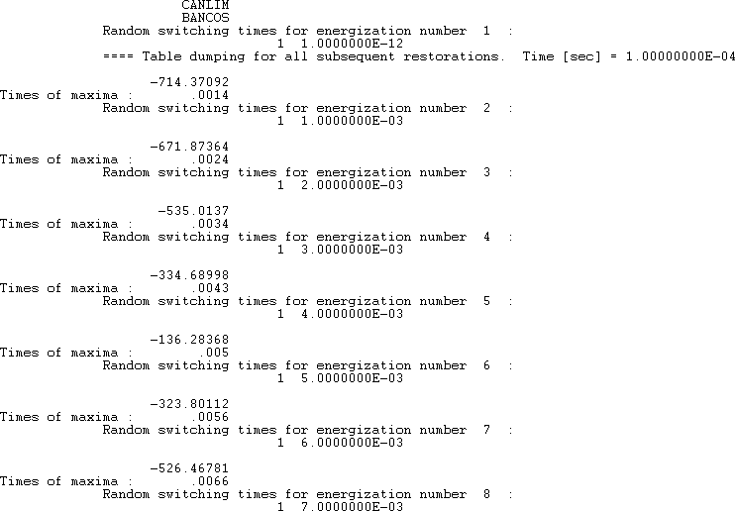
NOTAS CURSO TRANSITORIOS 2010
Statistic study: Se trata de un estudio estadístico.
Num = 10, se harán 10 energizaciones (en una simulación real típicamente se utilizan 100 o más).
ISW = 1, se imprimen en el archivo *.lis los tiempos de las energizaciones.
ITEST = 1, NO se suma tiempo aleatoria al cierre de los interruptores.
IDIST = 1, los interruptores tiene distribución uniforme de tiempo de operación.
IMAX = 1, imprimir los valores máximos de cada energización.
5.3 Resultados
Observar el archivo *.lis, e interpretar los resultados para el caso sistemático:
Figura 5-14 Resultados energización sistemática ocho casos ejemplo 2.

Slide 38
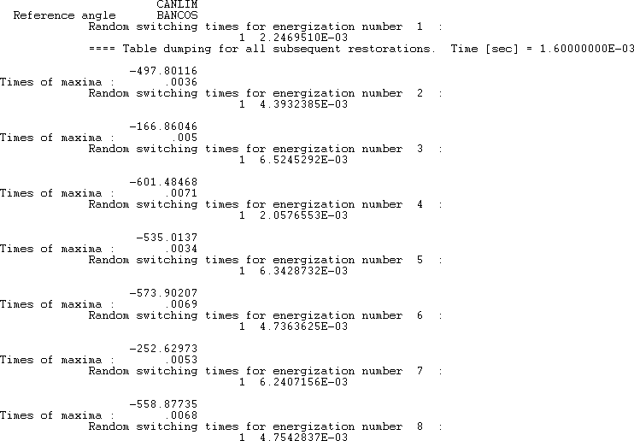
NOTAS CURSO TRANSITORIOS 2010
Observar en el archivo *.lis, e interpretar los resultados para el caso estadístico:
Figura 5-15 Ocho primero resultados energización estadística ejemplo 2.

Slide 39
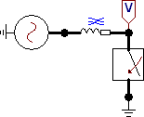
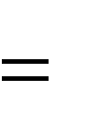



NOTAS CURSO TRANSITORIOS 2010
6 EQUIVALENTES DE CORTOCIRCUITO
6.1 Problema básico
Los equivalentes de cortocircuito son utilizados para simplificar el modelado de partes del sistema, que no son de interés particular para la simulación que se está realizando.
Este será el primer montaje trifásico:
Figura 6-1 Montaje equivalente de cortocircuito.
En el montaje anterior, al nodo de la fuente se le llamó “FUENTE”, al nodo del equivalente “EQUIV”. Se va a utilizar el interruptor únicamente para verificar la corriente de cortocircuito que entrega la siguiente red (Caño Limón):
Equivalente: Caño Limón 34,5 kV. Tensión= 34,5 kV.
Icc trifásica=10 kA.
Icc monofásica=12 kA.
Las impedancias Thevenin se pueden obtener de los resultados de DigSilent, quien entrega directamente las impedancias equivalentes de secuencia cero (R0 y X0) y positiva (R1 y X1) al realizar un corto monofásico.
A veces de una red solo se nos entregan niveles de falla monofásica y trifásica, en este caso se puede hacer uso de las siguientes formulas, para obtener un equivalente aproximado, esto es valido si X>>R:
X
V_{L}
1
3 * I
CC 3
X
3 *V_{L}
2 *V_{L}
0
_{I} 1
3 * I ³
CC
CC

Slide 40

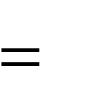

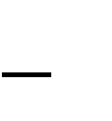
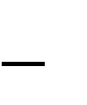

NOTAS CURSO TRANSITORIOS 2010
X
kV ²
1
L
MVA³
CC
X
3* kV ²
2 * kV ²
0
L L
MVA¹
MVA³
CC CC
La aplicación de las ecuaciones anteriores en este caso arroja los resultados que se muestran a continuación:
X1
34,5 kV
1,99 Ohm
1,732 *10kA
X 0
1,732 *34,5 kV
2*34,5 kV
0,99 Ohm
12kA 1,732 *10kA
En la figura siguiente se ilustra una forma de configurar la fuente para el equivalente de cortocircuito con u=34,5 kV; en una red de varias fuentes también se deben configurar los ángulos para obtener el flujo inicial de potencia, y ajustar las condiciones iniciales de la simulación transitoria.
Figura 6-2 Configuración para la fuente para el equivalente de cortocircuito.

Slide 41
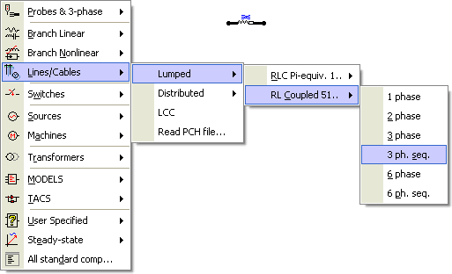
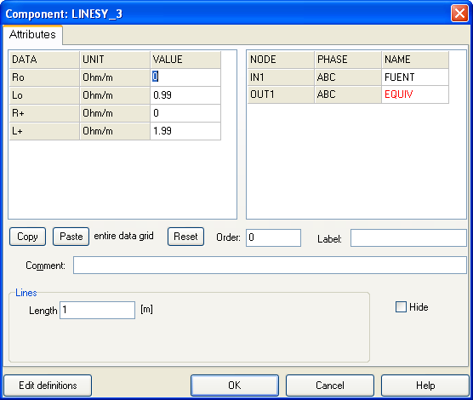
NOTAS CURSO TRANSITORIOS 2010
Para introducir una red que represente X0 y X1, ir a “Lines-Cables”, “Lumped,”, “RL Coupled 51”, “3Ph Seq”; este elemento es una línea trifásica (dos terminales), que recibe directamente los valores Z0, y Z1, tal como se observa a continuación:
Figura 6-3 Elemento para equivalentes.
El elemento concentrado RL Coupled 51, es extremadamente útil, como se verá en ciertas situaciones se utiliza para modelar no solo equivalentes, sino también líneas, transformadores y transformadores Zig-Zag.
Figura 6-4 Configuración para la impedancia del equivalente de cortocircuito.

Slide 42


NOTAS CURSO TRANSITORIOS 2010
Al ser una línea de 1 m de longitud su impedancia neta es Z0 y Z1, y representa exactamente la impedancia de la red que se quería modelar.
Para verificar el equivalente, se puede utilizar un interruptor, hacer cortocircuitos monofásico y trifásico, y verificar que las corrientes de falla sean las deseadas; ya que solo se necesita conocer las corrientes de cortocircuito, se puede correr una simulación de 0 s, con ello se calculan las corrientes de cortocircuito, pero no se produce archivos
*.pl4 (no se necesita), los resultados se observan en el *.lis. Para ello se va a “ATP” Settings y se configura así:
Figura 6-5 Configuración para únicamente correr estado estable.
6.2 Resultados
Figura 6-6 Resultados de estado estable.
La figura anterior ilustra el resultado para la falla monofásica; en esta se puede observar que en la fase A del nodo “EQUIV” (nodo del equivalente), la corriente de falla tiene una magnitud de “1.70035002E+04” es decir 17 kApico o 12 kArms, por lo que se puede concluir que el equivalente está reproduciendo la corriente de falla deseada.

Slide 43


NOTAS CURSO TRANSITORIOS 2010
7 MANIOBRAS DE BANCOS DE COMPENSACION
7.1 Problema básico
La figura siguiente ilustra un modelo simplificado de los dos primeros bancos de Caño Limón (3 Mvar cada uno):
Figura 7-1 Esquema simplificado de Caño Limón.
Dentro del esquema anterior:
L1=5,27 mH, (XL1=Xthevenin=1,99 ), (ver ejemplo capitulo anterior). L0=2,62 mH (XL0=Xthevenin=0,99 ), (ver ejemplo capitulo anterior). C1=C2=6,68 F, (Xc=396 ).
L=20 mH, (inductancia de amortiguamiento de cada banco).
7.2 Energización primer banco
La figura siguiente ilustra el montaje básico en ATPDraw:
Figura 7-2 Montaje básico simulación suicheo de primer banco de condensadores en
Caño Limón.

Slide 44














NOTAS CURSO TRANSITORIOS 2010
En la energización del primer banco, se produce una corriente oscilatoria de esta forma:
ibanco1(t)
U (0)
sen(w t)
Zsurge
1
1
1
w
1
5916690rad/seg
1
(L L)C (5,27mH 20mH)*6,68uF
1 1
Siendo U(0) la diferencia entre la tensión de la fuente y la tensión inicial del capacitor a energizar.
Lo anterior indica que la corriente del banco presenta una oscilación de alta frecuencia que se amortigua, con un valor pico dependiente de la tensión inicial Uc(0) y limitado por esta impedancia característica:
Zsurge
L₁ L 25,2mH
61,4ohm
1
C₁ 6,68uF
Luego:
ibanco1(t)
34,5*1,4142 /1,732 _{sen(5916690 t)}
61,4ohm
0,458 sen(5916690 t) en kA
ibanco1(t)
600
[A] 400
200
0
-200
-400
-600
0 3 6 9 12
[ms]
15
(file Pag42-Ejemplo7_Montaje_basico_Caño_Limón.pl4; x-var t) c:CANLIA-BANC1A
Figura 7-3 Corriente entrada (Inrush) del primer banco.

Slide 45


NOTAS CURSO TRANSITORIOS 2010
50.0 [kV]
37.5
25.0
12.5
0.0
-12.5
-25.0
-37.5
-50.0
0.00 0.02 0.04 0.06 0.08 0.10
(file ejemplo4.pl4; x-var t) v:LB1FA2-
[s]
Figura 7-4 Tensión a través capacitor banco 1 fase A.
En general las maniobras más duras para bancos capacitivos son las energizaciones (para los reactores son las desenergizaciones), por ello existe el mando sincronizado, que censa las formas de onda, y trata de cerrar o abrir los interruptores en el instante de menor impacto para el equipo.
El instante de menor impacto, depende si el banco es aterrizado o no, y de la tensión a la cual está cargado el banco. En el caso de un banco aterrizado, cada fase es casi independiente, el instante que minimiza el transitorio es cuando cada tensión de fase cruza por un cero; en el caso de un banco aislado, se deben cerrar las primeras dos fases en el mínimo de la tensión de línea respectiva, la última fase 120 grados después.
Ya que al desconectar un banco de compensación capacitiva, sus protecciones impiden que este entre nuevamente en servicio hasta que no se descargue, por unos 10 minutos el banco queda indisponible; toda nueva maniobra de energización de un banco se realiza con Uc(0)=0.
Ejemplo 7.1:
Energización del banco 1 (CAPACITOR BANK 1- SWITCHING), ¿Cuál es el peor instante para energizar?
Tabla 1 Tensiones Banco 1

Slide 46
NOTAS CURSO TRANSITORIOS 2010
96 ms, 104 ms, 112 ms son cruces por cero de la onda de tensión de fase.
100ms, 108ms son cruces por el valor máximo de la onda de tensión de fase; estos son los peores instantes para energizar, los bancos siempre inician con Uc(0)=0.
150
[A] 100
Current
50
0
-50
-100
-150
-200
0.0 0.2 0.4 0.6 0.8 1.0
[s]
(file ejemplo4.pl4; x-var t) c:CANLA -BANC1A
Figura 7-5 Corriente energización C1 en t=96 ms (al cruce por cero de la tensión de fase).
60
Voltage
[kV]
40
20
0
-20
-40
-60
0.0 0.2 0.4 0.6 0.8 1.0
[s]
(file ejemplo4.pl4; x-var t) v:LB1FA2-
Figura 7-6 Tensión energización C1 en t=96 ms (al cruce por cero de la tensión de fase).

Slide 47

NOTAS CURSO TRANSITORIOS 2010
600
[A]
Current
400
200
0
-200
-400
-600
0.0 0.2 0.4 0.6 0.8 1.0
[s]
(file ejemplo4.pl4; x-var t) c:CANLA -BANC1A
Figura 7-7 Corriente energización C1 en t=100 ms (al cruce por un máximo de la tensión de fase).
50.0 [kV]
37.5
Voltage
25.0
12.5
0.0
-12.5
-25.0
-37.5
-50.0
0.0 0.2 0.4 0.6 0.8 1.0
[s]
(file ejemplo4.pl4; x-var t) v:LB1FA2-
Figura 7-8 Tensión energización C1 en t=100 ms (al cruce por un máximo de la tensión de fase).

Slide 48


NOTAS CURSO TRANSITORIOS 2010
7.3 Energización Back to Back segundo banco
Si se energiza el banco 2 energizado el banco 1, ocurre un Back-to-back switching, con estas características:
ibanco2(t)
U (0)
seno(w t)
Zsurge
C1C2
2
2
Ceq
C1 C2
3,34uF
Leq 2L1 40mH
Zsurge
Leq 4omH
109,3ohm
2
Ceq 3,34uF
w
1
1
7478340 rad/seg
2
LeqCeq 40mH *3,34uF
Siendo U(0) la diferencia entre la tensión de la fuente y la tensión inicial del capacitor a energizar.
Lo anterior indica que esta corriente presenta una oscilación de alta frecuencia, con un valor pico dependiente de la tensión inicial U(0) y limitado por la impedancia característica Zsurge2:
Figura 7-9 Montaje básico simulación suicheo Back to Back segundo banco de
condensadores en Caño Limón.

Slide 49




NOTAS CURSO TRANSITORIOS 2010
500
[A] 375
250
125
0
-125
-250
-375
-500
0.00 0.05 0.10 0.15 0.20 0.25 0.30
[s]
(file ejemplo4.pl4; x-var t) c:CANLIA-BANC2A
Figura 7-10 Corriente entrada (Inrush) del segundo banco Back-to-back
500
[A] 375
250
125
0
-125
-250
-375
-500
0.00 0.05 0.10
(file ejemplo4.pl4; x-var t) c:CANLIA-BANC1A
0.15
0.20
0.25
[s]
0.30
.
Figura 7-11 Corriente del primer banco con energización del segundo banco Back-to- back.

Slide 50

NOTAS CURSO TRANSITORIOS 2010
50.0
[kV] 37.5
25.0
12.5
0.0
-12.5
-25.0
-37.5
-50.0
0.00 0.05 0.10
(file ejemplo4.pl4; x-var t) v:LB2FA2-
0.15
0.20
0.25
[s]
0.30
Figura 7-12 Tensión a través capacitor banco 2 fase A. energización del segundo banco
Back-to-back
Ejemplo 7.2:
Energización del banco 2, ¿Cuál es el peor instante para energizar?
Tabla 2 Tensiones Banco 2
96 ms es un cruce por cero de la tensión de fase, 100 ms el cruce por el máximo.

Slide 51
NOTAS CURSO TRANSITORIOS 2010
150
[A]
Current
100
50
0
-50
-100
-150
0.0 0.2 0.4 0.6 0.8 1.0
[s]
(file ejemplo4.pl4; x-var t) c:CANLA -BANC2A
Figura 7-13 Corriente entrada (Inrush) del segundo banco C2 Back-to-back energizado en
t=96 ms
50.0 [kV]
37.5
Voltage
25.0
12.5
0.0
-12.5
-25.0
-37.5
-50.0
0.0 0.2 0.4 0.6 0.8 1.0
[s]
(file ejemplo4.pl4; x-var t) v:LB2FA2-
Figura 7-14 Tensión del segundo banco C2 Back-to-back energizado en t=96 ms

Slide 52
NOTAS CURSO TRANSITORIOS 2010
150
[A]
Current
100
50
0
-50
-100
-150
0.0 0.2 0.4 0.6 0.8 1.0
[s]
(file ejemplo4.pl4; x-var t) c:CANLA -BANC1A
Figura 7-15 Corriente del primer banco C1 reaccionando a la entrada del segundo banco C2 Back-to-back energizado en t=96 ms
50 [kV]
Voltage
28
6
-16
-38
-60
0.0 0.2 0.4 0.6 0.8 1.0
[s]
(file ejemplo4.pl4; x-var t) v:LB1FA2-
Figura 7-16 Tensión del primer banco C1 reaccionando a la entrada del segundo banco C2 Back-to-back energizado en t=96 ms.

Slide 53
NOTAS CURSO TRANSITORIOS 2010
600 [A]
Current
380
160
-60
-280
-500
0.0 0.2 0.4 0.6 0.8 1.0
[s]
(file ejemplo4.pl4; x-var t) c:CANLA -BANC2A
Figura 7-17 Corriente entrada (Inrush) del segundo banco C2 Back-to-back energizado en
t=100 ms
50.0 [kV]
37.5
Voltage
25.0
12.5
0.0
-12.5
-25.0
-37.5
-50.0
0.0 0.2 0.4 0.6 0.8 1.0
[s]
(file ejemplo4.pl4; x-var t) v:LB2FA2-
Figura 7-18 Tensión del segundo banco C2 Back-to-back energizado en t=100 ms

Slide 54
NOTAS CURSO TRANSITORIOS 2010
500 [A]
Current
280
60
-160
-380
-600
0.0 0.2 0.4
(file ejemplo4.pl4; x-var t) c:CANLA -BANC1A
0.6
0.8
[s]
1.0
Figura 7-19 Corriente del primer banco C1 reaccionando a la entrada del segundo banco C2 Back-to-back energizado en t=100 ms.
40
Voltage
[kV]
25
10
-5
-20
-35
-50
0.0 0.2 0.4 0.6 0.8 1.0
[s]
(file ejemplo4.pl4; x-var t) v:LB1FA2-
Figura 7-20 Tensión del primer banco C1 reaccionando a la entrada del segundo banco C2 Back-to-back energizado en t=100 ms.

Slide 55

NOTAS CURSO TRANSITORIOS 2010
Ejemplo 7.3:
¿Cómo opera el mando sincronizado? Se toma del ejemplo anterior la energización de C2, estando energizado C1, pero ahora con mando sincronizado:
Figura 7-21 Energización del segundo banco.
Al tener mando sincronizado, y un banco aterrizado, el relé elije para cada fase, el mejor instante:
Tclose FA = 104.5 ms
Tclose FB = 101.5 ms Tclose FC= 107.0 ms
40 [kV] 30
20
10
0
-10
-20
-30
-40
0.0 0.2 0.4 0.6 0.8 1.0
[s]
(file ejemplo4.pl4; x-var t) v:LB2FA2- v:LB2FB2- v:LB2FC2-
Figura 7-22 Tensión durante energización sincronizada del segundo banco C2.

Slide 56
NOTAS CURSO TRANSITORIOS 2010
200
[A] 150
Currents
100
50
0
-50
-100
-150
-200
0.02 0.07 0.12 0.17 0.22 0.27 0.32
[s]
(file ejemplo4.pl4; x-var t) c:CANLA -BANC2A c:CANLB -BANC2B c:CANLC -BANC2C
Figura 7-23 Corriente durante energización sincronizada del segundo banco C2.
200
[A] 150
Current
100
50
0
-50
-100
-150
-200
0.0 0.2 0.4 0.6 0.8 1.0
[s]
(file ejemplo4.pl4; x-var t) c:CANLA -BANC1A
Figura 7-24 Corriente del primer banco C1 durante energización sincronizada del segundo banco C2.

Slide 57

NOTAS CURSO TRANSITORIOS 2010
40
Voltage
[kV] 30
20
10
0
-10
-20
-30
-40
0.0 0.2 0.4 0.6 0.8 1.0
[s]
. (file ejemplo4.pl4; x-var t) v:LB1FA2-
Figura 7-25 Tensión energización del primer banco C1 durante energización sincronizada del segundo banco C2.
Se pueden comparar las distintas maniobras, y se observa que la maniobra sincronizada es de menor disturbio para el banco C1, el banco C2 y el sistema.
7.4 Energización del TCSC en un SVC
Un “Static Var Compensators” (SVC) tiene dos tipos de condensadores, unos son condensadores convencionales y los otros son los “Thyristor-Controlled Series Capacitors” (TCSC); estos últimos tienen una interesante característica, son conmutados por tiristores, por lo tanto el instante para energizar el capacitor (t1), es controlable de manera precisa, buscando que coincida con la tensión ya presente en el capacitor:
Figura 7-26 Energización de un TCSC (condensador) de un SVC.

Slide 58

NOTAS CURSO TRANSITORIOS 2010
El sistema de control del SVC, se asegura de que en un TCSC no haya transitorio por la energización del condensador ya que uc(0-)=uc(0+). El TCSC se puede energizar esperando máximo un ciclo de la onda de tensión (16 ms), no 10 minutos como ocurre en un condensador convencional.
Ejemplo 7.4:
En la figura siguiente, se emulara con un interruptor convencional la energización de un TCSC (en la realizad lo hace un tiristor); L=0,753 , R=0,15 , C=66,8 F (TCSC de 30 Mvar):
Se van a realizar las siguientes maniobras:
El condensador está cargado antes de la maniobra a Uc(0)=27 kV, energizar sin transitorio. Abrir unos ciclos después el TCSC.
Producto de la maniobra anterior, para una nueva maniobra el condensador quedo con Uc(0)=-27 kV, y se energizará cuando la tensión de fase sea máxima positiva (pero esta situación nunca la haría el control de un SVC).
Figura 7-27 Montaje para emular la energización de un TCSC de un SVC.
Para energizar sin transitorio, se busca el instante cuando la onda de tensión sea igual a la tensión de fase, por ejemplo t=0,0166 s; se va a abrir en t=0,089 s. Estas maniobras se ilustran a continuación:

Slide 59
NOTAS CURSO TRANSITORIOS 2010
40 [kV] 30
20
10
0
-10
-20
-30
-40
0.00 0.04 0.08 0.12 0.16 0.20
[s]
(file Pag57-Ejemplo7.4_Emulación_de_energización_de_un_TCSC_maniobra1.pl4; x-var t) v:CONDEN-
Figura 7-28 Tensión del condensador en la energización sin transitorio de un TCSC.
2000
[A] 1500
1000
500
0
-500
-1000
-1500
-2000
0.00 0.04 0.08 0.12 0.16
(file Pag57-Ejemplo7.4_Emulación_de_energización_de_un_TCSC_maniobra1.pl4; x-var t) c:FUENTE-FATCSC
[s]
0.20
Figura 7-29 Corriente del TCSC en la energización sin transitorio.
Se observa el poco impacto de la energización, y que al abrir el condensador quedó cargado con una tensión negativa de Uc=-27 kV.
Ahora la segunda maniobra, el condensador se va a energizar nuevamente con
Uc=-27kV:

Slide 60


NOTAS CURSO TRANSITORIOS 2010
80 [kV]
50
20
-10
-40
-70
0.00 0.04 0.08 0.12 0.16 0.20
[s]
(file Pag57-Ejemplo7.4_Emulación_de_energización_de_un_TCSC_maniobra1.pl4; x-var t) v:CONDEN-
Figura 7-30 Tensión del condensador en la energización indebida del TCSC.
10.0 [kA] 7.5
5.0
2.5
0.0
-2.5
-5.0
-7.5
-10.0
0.00 0.04 0.08 0.12 0.16
(file Pag57-Ejemplo7.4_Emulación_de_energización_de_un_TCSC_maniobra1.pl4; x-var t) c:FUENTE-FATCSC
[s]
0.20
Figura 7-31 Corriente del TCSC en la energización indebida.
De la comparación de las figuras anteriores, se puede deducir la gran bondad de energizar el condensador en el momento preciso, lo cual en un condensador convencional (con interruptores mecánicos) se hace con el mando sincronizado, en un TCSC con el uso de tiristores.

Slide 61
NOTAS CURSO TRANSITORIOS 2010
8 INTERRUPTORES ESTADÍSTICOS TRIFÁSICOS
8.1 Problema básico
Las sobretensiones debidas a energización y recierres de línea son de naturaleza probabilística ya que para un mismo tipo de maniobra se puede tener diferentes valores de sobretensión. La magnitud de la sobretensión depende del punto de la onda de tensión en el que el interruptor cierre sus contactos y de la discrepancia de polos en el interruptor, factores que varían de una maniobra a otra.
En estudios de sobretensiones por maniobras es necesario realizar múltiples simulaciones (en el capítulo anterior se realizaron a mano, una por una), considerando distintos tiempos de actuación del interruptor y cubriendo un ciclo completo de la onda de tensión. El interruptor estadístico permite programar un número de simulaciones en un mismo archivo con tiempos de operación del interruptor aleatorios, con un valor promedio o una distribución normal o uniforme dada
El interruptor estadístico se utiliza para simular la operación real de un interruptor en lo referente a los tiempos de actuación y a la discordancia entre polos, no la operación real del proceso (arco).
Se pueden tener varios interruptores estadísticos en un mismo caso, por ejemplo los tres polos de un interruptor, con tiempos independientes o con tiempos dependientes con un interruptor como maestro y los otros como esclavos. Siempre su posición inicial es abierta y el cierre es en un tiempo aleatorio.
El resultado no es una única simulación, sino una tabla con valores de tiempos de cierre y magnitudes de sobretensiones, en la cual se pueden buscar los tiempos del interruptor que producen el peor caso; si se desea, se pueden tomar estos tiempos para reproducir la sobretensión y crear su *.pl4.
De las máximas sobretensiones encontradas se hace un análisis estadístico de los rangos de tensión en p.u., de las frecuencias o veces que se presentan sobretensiones en cada rango y del acumulado que indica la probabilidad que una sobretensión de un rango determinado se presente durante la energización.
Del análisis de los resultados se encuentran los máximos de sobretensión que se pueden presentar, lo cual sirve para dar recomendaciones respecto a la operación de las líneas, el aislamiento y diseño del cable, entre otros.
Ejemplo 8.1:
El proyecto Bosque 220 kV comprende la construcción de una subestación encapsulada a 220 kV y la reconfiguración de la línea Bolívar – Ternera a 220 kV para formar los circuitos Bolívar–Bosque y Bosque–Ternera a 220 kV, como parte de la expansión requerida en el área de Cartagena. Convocatoria Pública UPME-02-2008.
En ATP se modelaron las líneas Bosque-Ternera y Bolívar-Ternera a 220 kV, conformadas cada una de un tramo aéreo saliendo de las subestaciones Ternera y Bolívar, y un tramo en cable subterráneo llegando a la subestación Bosque.

Slide 62


NOTAS CURSO TRANSITORIOS 2010
Figura 8-1 Montaje completo Bosque-Ternera.
Al ocurrir maniobras, se inyectan frecuencias mayores a 60 Hz, ante las cuales se requiere un modelo de onda viajera para líneas de transmisión (ítem 9.3); en ondas viajeras, existen fenómenos de reflexión cuando se encuentra una discontinuidad, o frontera entre elementos con diferentes impedancias (línea-transformador, línea aérea- cable subterráneo, entre otros) siendo importante evaluar en estos puntos de frontera, cualquier sobretensión.
Figura 8-2 Cartagena transición línea aérea cable subterráneo.

Slide 63



NOTAS CURSO TRANSITORIOS 2010
Se seleccionaron interruptores estadísticos de tipo Gaussiano, con tiempo medio de cierre 35 ms y desviaciones estándar de 2 ms para considerar dispersión entre polos; datos típicos para un interruptor:
Figura 8-3 Datos para el interruptor maestro.
Distribución Gaussiana, correspondiente a la función de Densidad f(x)
La representación gráfica de la función campana de Gauss, es:
Figura 8-4 Representación gráfica de la función campana de Gauss.

Slide 64
NOTAS CURSO TRANSITORIOS 2010
Donde:
La media µ mide la ubicación de la distribución La desviación estándar σ mide la dispersión
El área bajo la curva es 1
Si se suma μ±σ, aproximadamente el 68.26% de los datos se encuentran bajo la curva, μ±2σ el 95.44% de los datos, μ±3σ el 99.74%
Las maniobras del ejemplo corresponden a la energización del circuito Bosque-Ternera
220 kV desde la subestación Ternera. Se realizaron en total 100 simulaciones estadísticas, cuyos resultados se presentan en histogramas de frecuencias.
8.2 Resultados
En las gráficas se muestran los valores de las tensiones resultantes agrupadas en intervalos de clase, donde la Frecuencia Absoluta de un intervalo de clase es el número de datos de la muestra que pertenecen a esa clase y la Frecuencia Absoluta acumulada es el número de veces que se han observado valores no superiores (≤) a un dato xi de la muestra.
CASO 1_ El Bosque -Ternera Fase A
35
30
25
20
15
10
5
0
100
90
80
70
60
50
40
30
20
10
0
Frecuencia de datos
Acumulado
1.00 1.05 1.10 1.15 1.20 1.25 1.30 1.35 1.40 1.45 1.50 1.55
Tensión, p.u.
16
14
12
10
8
6
4
2
0
CASO 1 _El Bosque-Ternera Fase B
100
90
80
70
60
50
40
30
20
10
0
16
14
12
10
8
6
4
2
0
CASO 1_ El Bosque-Ternera Fase C
100
90
80
70
60
50
40
30
20
10
0
Frecuencia de datos
Frecuencia de datos
Acumulado
Acumulado
Tensión, p.u. Tensión, p.u.
Figura 8-5. Tensiones resultantes Bosque-Ternera

Slide 65

NOTAS CURSO TRANSITORIOS 2010
Las gráficas corresponden a los valores que entrega el EMTP/ATP, los cuales se organizaron en la siguiente tabla:
Tabla 3 Resultados Bosque-Ternera

Slide 66
NOTAS CURSO TRANSITORIOS 2010
Los resultados que entrega el ATP en archivos .lis, tienen la siguiente presentación:
1 )
Statistical distribution of peak voltage at node “BS_TEA”. The base voltage for per unit printout is V-base = 1.90407000E+05
Interval voltage voltage in Frequency Cumulative Per cent
number | in per unit | physical units (density) | frequency | .GE. current value
20 | 1.0000000 | 1.90407000E+05 0 | 0 | 100.000000
21 | 1.0500000 | 1.99927350E+05 2 | 2 | 98.000000
22 | 1.1000000 | 2.09447700E+05 6 | 8 | 92.000000
23 | 1.1500000 | 2.18968050E+05 8 | 16 | 84.000000
24 | 1.2000000 | 2.28488400E+05 7 | 23 | 77.000000
25 | 1.2500000 | 2.38008750E+05 10 | 33 | 67.000000
26 | 1.3000000 | 2.47529100E+05 7 | 40 | 60.000000
27 | 1.3500000 | 2.57049450E+05 5 | 45 | 55.000000
28 | 1.4000000 | 2.66569800E+05 10 | 55 | 45.000000
29 | 1.4500000 | 2.76090150E+05 9 | 64 | 36.000000
30 | 1.5000000 | 2.85610500E+05 29 | 93 | 7.000000
31 | 1.5500000 | 2.95130850E+05 7 | 100 | .000000
Summary of preceding table follows: Grouped data Ungrouped data Mean = 1.33550000E+00 1.33824951E+00
Variance = 2.20856061E-02 2.18303187E-02
Standard deviation = 1.48612268E-01 1.47750867E-01
2 )
Statistical distribution of peak voltage at node “BS_TEB”. The base voltage for per unit printout is V-base = 1.90407000E+05
Interval number | voltage in per unit | voltage in Frequency physical units (density) | Cumulative Per cent frequency .GE. current value
20 | 1.0000000 | 1.90407000E+05 0 | 0 100.000000
21 | 1.0500000 | 1.99927350E+05 2 | 2 98.000000
Edición preliminar ©Derechos Reservados: ISA - 23/02/2010
Se prohíbe la reproducción total o parcial de este documento sin autorización previa escrita
65

Slide 67
NOTAS CURSO TRANSITORIOS 2010
22 | 1.1000000 | 2.09447700E+05 | 9 | 11 | 89.000000
23 | 1.1500000 | 2.18968050E+05 | 14 | 25 | 75.000000
24 | 1.2000000 | 2.28488400E+05 | 15 | 40 | 60.000000
25 | 1.2500000 | 2.38008750E+05 | 9 | 49 | 51.000000
26 | 1.3000000 | 2.47529100E+05 | 2 | 51 | 49.000000
27 | 1.3500000 | 2.57049450E+05 | 7 | 58 | 42.000000
28 | 1.4000000 | 2.66569800E+05 | 6 | 64 | 36.000000
29 | 1.4500000 | 2.76090150E+05 | 12 | 76 | 24.000000
30 | 1.5000000 | 2.85610500E+05 | 11 | 87 | 13.000000
31 | 1.5500000 | 2.95130850E+05 | 9 | 96 | 4.000000
32 | 1.6000000 | 3.04651200E+05 | 3 | 99 | 1.000000
33 | 1.6500000 | 3.14171550E+05 | 1 | 100 | .000000
Summary of preceding table follows: Grouped data Ungrouped data Mean = 1.29600000E+00 1.29668853E+00
Variance = 2.69787879E-02 2.72865822E-02
Standard deviation = 1.64252208E-01 1.65186507E-01
3 )
Statistical distribution of peak voltage at node “BS_TEC”. The base voltage for per unit printout is V-base = 1.90407000E+05
Interval number | voltage in per unit | voltage in Frequency physical units (density) |  | Cumulative frequency .GE. |  | Per cent current value
20 | 1.0000000 | 1.90407000E+05 | 0 | 0 | 100.000000
21 | 1.0500000 | 1.99927350E+05 | 2 | 2 | 98.000000
22 | 1.1000000 | 2.09447700E+05 | 8 | 10 | 90.000000
23 | 1.1500000 | 2.18968050E+05 | 8 | 18 | 82.000000
24 | 1.2000000 | 2.28488400E+05 | 13 | 31 | 69.000000
25 | 1.2500000 | 2.38008750E+05 | 15 | 46 | 54.000000
26 | 1.3000000 | 2.47529100E+05 | 4 | 50 | 50.000000
27 | 1.3500000 | 2.57049450E+05 | 8 | 58 | 42.000000
28 | 1.4000000 | 2.66569800E+05 | 6 | 64 | 36.000000
29 | 1.4500000 | 2.76090150E+05 | 8 | 72 | 28.000000
30 | 1.5000000 | 2.85610500E+05 | 10 | 82 | 18.000000
Edición preliminar ©Derechos Reservados: ISA - 23/02/2010
Se prohíbe la reproducción total o parcial de este documento sin autorización previa escrita
66

Slide 68
NOTAS CURSO TRANSITORIOS 2010
31 | 1.5500000 | 2.95130850E+05 | 13 | 95 | 5.000000
32 | 1.6000000 | 3.04651200E+05 | 2 | 97 | 3.000000
33 | 1.6500000 | 3.14171550E+05 | 3 | 100 | .000000
Summary of preceding table follows: Grouped data Ungrouped data Mean = 1.31250000E+00 1.31247489E+00
Variance = 2.69886364E-02 2.66040872E-02
Standard deviation = 1.64282185E-01 1.63107594E-01
4 )
SUMMARY SUMMARY SUMMARY SUMMARY SUMMARY SUMMARY SUMMARY SUMMARY SUMMARY SUMMARY SUMMARY SUMMARY SUMMARY 4 )
The following is a distribution of peak overvoltages among all output nodes of the last data card that have the same base voltage. This distribution is for the maximum of the peaks at all output nodes with V-base = 1.90407000E+05
Interval number | voltage in per unit | voltage in Frequency physical units (density) |  | Cumulative frequency .GE. |  | Per cent current value
21 | 1.0500000 | 1.99927350E+05 | 0 | 0 | 100.000000
22 | 1.1000000 | 2.09447700E+05 | 3 | 3 | 97.000000
23 | 1.1500000 | 2.18968050E+05 | 5 | 8 | 92.000000
24 | 1.2000000 | 2.28488400E+05 | 3 | 11 | 89.000000
25 | 1.2500000 | 2.38008750E+05 | 3 | 14 | 86.000000
26 | 1.3000000 | 2.47529100E+05 | 2 | 16 | 84.000000
27 | 1.3500000 | 2.57049450E+05 | 3 | 19 | 81.000000
28 | 1.4000000 | 2.66569800E+05 | 8 | 27 | 73.000000
29 | 1.4500000 | 2.76090150E+05 | 14 | 41 | 59.000000
30 | 1.5000000 | 2.85610500E+05 | 26 | 67 | 33.000000
31 | 1.5500000 | 2.95130850E+05 | 24 | 91 | 9.000000
32 | 1.6000000 | 3.04651200E+05 | 5 | 96 | 4.000000
33 | 1.6500000 | 3.14171550E+05 | 4 | 100 | .000000
Summary of preceding table follows: Grouped data Ungrouped data Mean = 1.42850000E+00 1.43143282E+00
Variance = 1.81441919E-02 1.76617253E-02
Standard deviation = 1.34700378E-01 1.32897424E-01
Edición preliminar ©Derechos Reservados: ISA - 23/02/2010
Se prohíbe la reproducción total o parcial de este documento sin autorización previa escrita
67

Slide 69
NOTAS CURSO TRANSITORIOS 2010
Blank card ends statistical tabulation requests. |BLANK STATISTICS
Sample curve symbols : “A”, “B”, and “C” Theoretical curve symbol : “*”
Common curve symbol : “X”
Switch “TERNA “ to “TE_BSA” 4.41400000E-01 switch closings per column Columns
5 10 15 20 25 30
+ + + + + + +
X X X X
A* A *
| A *
| | *A
| | * A
| | A | *
| |  | * A
| | * |  |  | A
| | | 3.5000E-0 A |  | 2 * *
| | A |  | *
| | * |  | A
| | * A
| | * A
A
| * A
| X
A* X X X X
Time (scale = 6.66666667E-04 Sec/line)
Edición preliminar ©Derechos Reservados: ISA - 23/02/2010
Se prohíbe la reproducción total o parcial de este documento sin autorización previa escrita
68

Slide 70
NOTAS CURSO TRANSITORIOS 2010
Switch “TERNB “ to “TE_BSB” Switch “TERNC “ to “TE_BSC” 4.41400000E-01 switch closings per column 4.41400000E-01 closings per column
Columns
5 10 15 20 25 30
Columns
5 10 15 20 25 30
+ + + + + + +
+ + + + + + +
X X
X X
X * B
X X
A* |*B
A * | X
| A * | * B
| A*
| A
|
|
|
*
| * B
| B *
|
|
X
A *
* B
B *
| 4.1660E-02
|
*
*
| A *
| 3.8330E-02 B
B
*
|
| A *
|
| * A
A *
A *
*
A|
|
|
|
| B*
B *
B *
* B
* B
* A
| * B
| * A* | A | | * B B*
X |  | X
X |  | X
X |  | X
X |  | X
Time (scale = 9.42809042E-04 Sec/line) Time (scale = 9.42809042E-04 Sec/line)
.... Questionable Kolmogorov-Smirnov test result = 7.77755783E-01
.... Questionable Kolmogorov-Smirnov test result = 4.34386785E-01
.... Questionable Kolmogorov-Smirnov test result = 6.76086577E-01
Edición preliminar ©Derechos Reservados: ISA - 23/02/2010
Se prohíbe la reproducción total o parcial de este documento sin autorización previa escrita
69

Slide 71


NOTAS CURSO TRANSITORIOS 2010
9 MODELOS DE LÍNEAS DE TRANSMISIÓN
9.1 Problema básico
Con líneas hay dos tareas importantes: el cálculo de parámetros eléctricos a partir de su geometría y su simulación; ambas pueden ser afrontadas por el EMTP/ATP. Se pueden trabajar varios modelos, dependiendo entre otras cosas de:
Tipo de línea (trifásica, monofásica)
La frecuencia la cual se trabajará (estado estable, suicheos, descargas atmosféricas).
Longitud de la línea.
Detalle requerido para representarla.
En la realidad los parámetros de una línea son distribuidos y dependientes de la frecuencia:
Figura 9-1 Porción infinitesimal de una línea de transmisión.
El circuito anterior produce ecuaciones de onda, que para el caso de una línea sin pérdidas son:

Slide 72






NOTAS CURSO TRANSITORIOS 2010
La solución de estas ecuaciones, es una onda viajera sobre la línea tal como lo ilustra la siguiente figura:
Figura 9-2 Onda viajera sobre una línea de transmisión.
La perturbación electromagnética de tensión v(x,t), y la de corriente i(x,t) moviéndose en un medio, presentan en cada punto “x”, y en cada instante de tiempo “t” una relación entre ellas, que es igual a la impedancia de onda característica del medio:
v(x,t)
Zsurge*i(x,t)
L
Zsurge
C
En líneas aéreas el dieléctrico es aire (con µ=µ₀, = ₀) sus impedancias son similares a la impedancia característica del aire, es decir Zsurge≈377 ; en cables Zsurge puede cambiar mucho con el dieléctrico utilizado.
Figura 9-3 Efecto onda de una línea de transmisión (diagramas de Bewley).

Slide 73






NOTAS CURSO TRANSITORIOS 2010
Debido al efecto onda, a una excitación le toma un tiempo “T” en viajar de un extremo de la línea al otro, pues la velocidad de propagación “Vel”, es grande pero finita, dependiendo de los parámetros “L” (inductancias por unidad de longitud) y “C” (capacitancia por unidad de longitud), la velocidad se calcula así:
Vel
1 1
LC
La velocidad anterior en líneas y cables es cercana (80% al 90%) a la velocidad de la luz en el vacío (c), la cual es igual a:
1
c 2,9970x10⁸ m/s 300000 km/s
0 0
Ejemplo 9.1:
Para una línea de 240 km, con Vel=0,8*300000 km/s se tiene:
T
x 240 km
Vel 0,8*300000 km/s
0,001 s
El anterior tiempo de viaje de la onda es grande (1ms), pues la línea posee 240 km; en líneas cortas este tiempo se reduce, generando problemas en la solución numérica de la ecuación de onda, el EMTP/ATP requiere definir un tiempo de integración T para el método numérico; este tiempo T debe ser menor que el tiempo de viaje de la línea más corta; en alguna simulaciones, se modela un vano (≈300 m), con lo cual:
T max
x 300 m
Vel 300000 km/s
0,000001s
Se tendría en el caso anterior un T de 1 us, por lo cual no se puede simular mucho tiempo Tmax, o se tendrían simulaciones extensas, con archivos de salida grandes.
Si una onda viajera encuentra una discontinuidad o cambio de impedancia (ejemplo en la Figura 9-3 el fin de la línea), parte se transmite y otra parte se refleja recorriendo la línea en sentido inverso, pudiendo sumarse (interferir) con otras ondas viajeras, y crear una sobretensión; es posible calcular en función de las impedancias de los medios que atraviesa la onda, que porcentaje de onda es transmitido (kt) y cual es reflejado (kr) [13], así al moverse de un medio con impedancia z₁ a otro con impedancia z₂ se tiene:
kr
z₂ z₁ 2z₂
z₁ z₂ z₁ z₂
, kt
Para los transitorios de las líneas, los peores casos ocurren cuando una onda encuentra o un extremo de ella abierto (z₂=∞, kr=1), o en cortocircuito (z₂=0, kr=-1), pues las ondas reflejadas tiene una magnitud igual a la incidente, tal como se ilustra en esta tabla para la línea de la Figura 9-3:

Slide 74


NOTAS CURSO TRANSITORIOS 2010
Tabla 4 Coeficientes de línea, para distintos valores de carga.
Cuando z1=z2, kr=0 y kt=1, no hay onda reflejada, es el punto de máxima eficiencia pues alimenta su carga natural; a 60 Hz existe el concepto de potencia natural de la línea (Surge Impedance Loading (SIL), en MW), el cual se calcula con la línea alimentando su impedancia característica Zsurge (a veces llamada Zc) a 60 Hz, así:
_{V} 2
ZSurge(60 Hz ) Zc
SIL
_{V} 2
En una línea cargada con el SIL, no hay onda reflejada, lo cual tiene el interesante efecto de que la línea no intercambia potencia reactiva con el sistema.
Entre mayor frecuencia tenga una onda, mayor es su energía, y le cuesta más “trabajo” moverse una gran distancia, por ello los fenómenos de alta frecuencia son de naturaleza local (se atenúan rápidamente en la distancia); también la resistencia eléctrica crece con la frecuencia, a mayor frecuencia, una onda encontrará más oposición resistiva, más pérdidas.
Lo ideal es un modelo de línea que represente este efecto de onda viajera, pero a 60 Hz el efecto onda es despreciable, y los modelos de onda viajera no se utilizan en flujos de cargas, ni estudios de armónicos, únicamente en estudios de suicheos, o el impacto de rayos. La tabla siguiente resume las frecuencias típicas de distintos transitorios, a la cual se debe calcular los parámetros de una línea para el estudio respectivo:
Tabla 5 Frecuencias típicas para transitorios.

Slide 75


NOTAS CURSO TRANSITORIOS 2010
Los cálculos con modelos de ondas viajeras requieren el desarrollo y la solución de las ecuaciones diferenciales parciales con coeficientes variables, no es práctico todo el tiempo, se pueden realizar simplificaciones para representar líneas que no sean de interés, cuyo efecto se desea tener en cuenta de forma aproximada. El EMTP/ATP dispone de varios modelos de líneas con equivalentes PI para este caso.
En el menú de selección de componentes opción “Lines/Cables”, se encuentran los modelos para líneas, incluyendo la subrutina “LINE CONSTANS” que obtiene los parámetros de una línea aérea a partir de su configuración geométrica.
Los cables de potencia presentan parámetros altamente dependientes de la frecuencia; el EMTP/ATP cuenta con la subrutina especial denominada “CABLE CONSTANS”, para obtener los parámetros de cables a partir de su configuración geométrica.
9.2 Modelos de parámetros concentrados (Lumped)
Representan las líneas de transmisión por medio de impedancias acopladas magnética y eléctricamente, NO es un modelo de onda viajera, se utiliza para modelar líneas que no sean de interés en el estudio, pero cuyo efecto se desea tener en cuenta de forma aproximada:
Figura 9-4 Línea modelada por medio de elementos concentrados (circuitos PI
polifásicos).
Lo anterior exige tener la matriz de impedancias de esta forma:
Figura 9-5 Matriz de impedancias de una línea de transmisión.

Slide 76

NOTAS CURSO TRANSITORIOS 2010
La matriz anterior se puede obtener a partir de la geometría de una línea, con la subrutina LCC (ítem 9.4)
Este modelo es similar al que se utilizó para representar las impedancias de cortocircuito (ítem 6, en el menú de selección de componentes buscar Lumped, RL Coupled 51).
9.3 Modelos de línea con parámetros distribuidos (modelos con onda viajera)
En el EMTP se poseen los siguientes modelos:
Modelo K.C. LEE para línea no transpuesta. Modelo CLARKE para línea trifásica transpuesta.
Modelos BERGERON sin variación de los parámetros con la frecuencia (el más recomendado para utilizar).
Modelos J MARTI con variación de los parámetros con la frecuencia (no se tratará en este curso).
Modelos TAKU NODA con variación de los parámetros con la frecuencia (no se tratará en este curso).
Se va a esquematizar lo anterior con un ejemplo:
Ejemplo 9.2:
Se tiene una línea monofásica de 13,2 kV, un solo conductor retornando por tierra (NO cumple RETIE), de 20 km de longitud, que alimenta una carga de 1000 ; la línea tiene una impedancia característica de 300 y una velocidad de propagación de 150000 km/s (se elije para no exigir un tiempo de integración demasiado pequeño en esta simulación).
A esta línea la impacta un rayo (Ipico=10 kA) en la mitad de su recorrido, se va a modelar en forma simplificada el sistema, y a graficar la sobretensión resultante.
En las pruebas, los impulsos están estandarizados según IEC, mediante una fuente que tiene un tiempo de frente entre t=0 y el pico, y un tiempo de cola entre t=0 y donde la función ha caído al 37% de su valor pico.
Figura 9-6 Onda estandarizada tipo impulso de tensión.
75

Slide 77














NOTAS CURSO TRANSITORIOS 2010
Para representar impulsos el EMTP/ATP posee una fuente denominada Heidler (“Source”, “Heidler Type 15”), para impulsos de tensión o corriente, que corresponde a una doble exponencial, definida así:
I t
10
t
i
max
h
1
10
exp
1 t 1
2
2
Para impulsos normalizados atmosféricos de tensión, el tiempo de frente es de 1,2 µS y de cola 50 µS respectivamente; para el caso de corriente el impulso normalizado es de 8 µS por 20 µS. La fuente tipo 15 se configura como lo ilustra la siguiente figura:
Figura 9-7 Configuración fuente Heidler para impulso tipo rayo
A continuación se ilustra el modelo simplificado, un solo cable en la línea, la fuente de 60 Hz, la fuente del impulso de corriente y la carga:
Figura 9-8 Sistema completo a simular

Slide 78

NOTAS CURSO TRANSITORIOS 2010
La fuente que simula el rayo, es una fuente de corriente, para la cual algunos autores sugieren colocarle en paralelo la impedancia del canal plasmático de descarga; este valor es difícil de estimar, y es ignorado en el cálculo, haciéndolo más conservador.
La fuente de 60 Hz tiene una tensión rms de 13,2 kV. Al extremo de la fuente a 60 Hz se le llamó “FUENTE”, al punto mitad de línea “MITAD” y a la llegada de la línea “SALIDA”.
T
x 10 km
v 150000 km/s
66,66 uS
Los tiempos de simulación deben estar acordes con las constantes de las fuentes y el tiempo de viaje de la línea a utilizar por ejemplo T=1E-6 S y Tmax=0,001 S.
En la Figura 9-9 se ilustra la configuración de la línea monofásica:
Figura 9-9 Configuración de la línea monofásica
En la figura siguiente se observan las tensiones de “FUENTE”, “MITAD” y “SALIDA”:

Slide 79

NOTAS CURSO TRANSITORIOS 2010
2.500
[MV] 1.875
1.250
0.625
0.000
-0.625
-1.250
-1.875
-2.500
0.0 0.2 0.4 0.6 0.8
[ms]
1.0
(file ejemplo91.pl4; x-var t) v:FUENTE v:MITAD v:SALIDA
Figura 9-10 Resultado de la simulación ejemplo 9.2.
¿Por qué no se observa la fuente de 60 HZ?, ¿Tiene esta algún efecto?
¿Cuánto tiempo hay entre t=0 y el primer pico de tensión en Salida?, ¿A qué se debe este tiempo?
¿Tiene sentido ubicar “parrayos” en una línea de 13,2 kV?
Ejemplo 9.3:
Se puede aprovechar el montaje del ejemplo anterior, para observar otro fenómeno común de ondas viajeras de líneas, la energización de línea sin carga. En el ejemplo anterior se desactiva la fuente del rayo, la carga, y se configura la fuente para iniciar en t=0; también se cambian los tiempo de simulación a T=1E-5 s, Tmax=0.05 s.
40 [kV] 30
20
10
0
-10
-20
-30
-40
0 10 20 30 40
[ms]
50
(file ejemplo91.pl4; x-var t) v:SALIDA v:FUENTE
Figura 9-11 Resultado de la simulación ejemplo 9.3.

Slide 80

NOTAS CURSO TRANSITORIOS 2010
Todo el “ruido” de alta frecuencia se debe a las reflexiones ocurridas por la energización de la línea en t=0.
Ejemplo 9.4:
Para este ejemplo se debe tener en cuenta la Figura 9-8 y el ejemplo 9.2. Una cerca de ganado eléctrica es básicamente un emisor de impulsos (fuente) que energiza una línea abierta análoga a la Figura 9-8 (R=∞); las fuentes de las cercas envían impulsos cada uno o dos segundos, como si la línea se energizará continuamente.
Figura 9-12 Cerca eléctrica.
El choque eléctrico que proporciona la cerca a poca distancia del emisor no es tan fuerte, pero si se aumenta la distancia con respecto al emisor hacia el extremo abierto de la cerca, el choque eléctrico aumenta su magnitud. Observando la Figura 9-11 ¿Por qué ocurre esto?, ¿Por dónde cruzan las gallinas y los becerros la cerca para volarse?

Slide 81

NOTAS CURSO TRANSITORIOS 2010
9.4 Modelos de líneas a partir de su geometría
En los ejemplos anteriores, se suponen conocidos los parámetros de la línea (Zc y tiempo de viaje), ¿De dónde salen estos datos? Para líneas reales se puede utilizar la rutina LINE CONSTANTS (LCC) del EMTP/ATP, la cual puede determinar los parámetros correspondientes a los modelos de onda viajera. Este subprograma hace parte del EMTP/ATP.
Ejemplo 9.5:
Parámetros doble circuito 230 kV de 100 km con dos cables de guarda:
En la Figura 9-13 se muestra una torre típica 230 kV doble circuito, con estos datos: Conductor de fase Rdc = 0,05086 /km, Diámetro= 30,98 mm.
Conductor de guarda Rdc = 1,9014 /km, Diámetro= 9,78 mm.
Figura 9-13 Torre típica 230 kV doble circuito.

Slide 82


NOTAS CURSO TRANSITORIOS 2010
Se puede ir a “Line/Cables”, “LCC” para introducir los parámetros físicos, primero la pestaña “Model” de LCC:
Figura 9-14 Parámetros básicos torre típica 230 kV doble circuito.
#Ph=8, Número de conductores seis fases y dos guardas.
Transposed: Línea no Transpuesta
Auto Bundling: No hay subconductores (en el ejemplo 9.10, se considera el cálculo con Bundling).
Skin Efect: En este caso no se considera el efecto piel (en el ejemplo 9.10, se considera el cálculo con efecto Skin).
Segmented ground: Trabaja el cable de guarda aterrizado cada cierto número de torres; ISA utiliza cable aterrizado firmemente, no es usual usar esta característica.
Figura 9-15 Configuración “Segmented” del cable de guarda.

Slide 83


NOTAS CURSO TRANSITORIOS 2010
Real transf, matriz: En la matriz de transformación interna (componentes de fase a componentes modales) se desprecia la parte imaginaria.
Units = Metric, sistema métrico (longitudes en metros).
Rho = 100 /m, Resistividad del terreno (100 /m típicamente en Colombia).
Freq = 60 Hz, Frecuencia para el cálculo de parámetros 60 Hz para flujos de carga, para suicheos se requiere utilizar mínimo 5 kHz y para rayos es típico 1 MHz.
Length = 100 km, Longitud de la línea.
Ahora la pestaña “Data” de LCC:
Figura 9-16 Geometría torre típica 230 kV doble circuito.
La opción “Rin” no interesa al no considerarse efecto Skin. El Vmid corresponde a la altura del conductor a mitad de vano, parámetros para el cual se puede elegir:
Introducir el dato, sí se conoce.
Dejar en blanco o “0”, el EMTP ajusta la altura según esta fórmula:
Hpromedio ²VMID ¹VTOWER
3 3
Introducir Vmid=Vtower.
Edición preliminar ©Derechos Reservados: ISA - 23/02/2010
Se prohíbe la reproducción total o parcial de este documento sin autorización previa escrita

Slide 84


NOTAS CURSO TRANSITORIOS 2010
Con la opción “View” se puede observar la disposición de los conductores:
Figura 9-17 Opción “View” en la geometría torre típica 230 kV doble circuito.
Con la opción “Verify” luego de darle la orden “Run ATP” se pueden obtener los parámetros de la torre para llevar a DigSilent:
Figura 9-18 Opción “Verify” en la geometría torre típica 230 kV (impedancias totales de la
línea).
Edición preliminar ©Derechos Reservados: ISA - 23/02/2010
Se prohíbe la reproducción total o parcial de este documento sin autorización previa escrita

Slide 85


NOTAS CURSO TRANSITORIOS 2010
Por último, la pestaña “Nodes” de LCC:
Figura 9-19 Configuración de fases cálculo de parámetros torre típica 230 kV doble
circuito.
Si hay duda de la configuración de fases, observe este circuito, el cual inyecta 100Vpico por el guarda 1 y 200 Vpico por el guarda 2 con un ángulo de fase de 90°:
Figura 9-20 Verificación de la configuración de fases torre típica 230 kV
Edición preliminar ©Derechos Reservados: ISA - 23/02/2010
Se prohíbe la reproducción total o parcial de este documento sin autorización previa escrita

Slide 86








NOTAS CURSO TRANSITORIOS 2010
300
[V] 200
100
0
-100
-200
-300
0 10 20 30 40
[ms]
50
(file ejemplo94.pl4; x-var t) v:RGUAR1 v:RGUAR2 v:ECIR1A v:ECIR1B v:ECIR1C
Figura 9-21 Voltajes de verificación torre típica 230 kV.
d Figura 9-22 Opción “Verify” en la geometría torre típica 230 kV.
Importante: Observe el archivo *.lis que se genera de calcular los parámetros de la línea ¿Qué información contiene?
Figura 9-23 Circuito 2 energizado, circuito 1 abierto, línea doble circuito, Torre típica 230
kV.
85

Slide 87












NOTAS CURSO TRANSITORIOS 2010
200 [kV] 150
100
50
0
-50
-100
-150
-200
0.00 0.02 0.04
(file ejemplo94.pl4; x-var t) v:RCIR1A v:RCIR2A
0.06 0.08
[s]
0.10
Figura 9-24 Circuito 2 energizado, circuito 1 abierto, línea doble circuito 230 kV.
Ejemplo 9.6
Parámetros doble circuito 230 kV de 100 km con dos cables de guarda aterrizados en cada torre): En este caso dado que Vguarda=0, el EMTP realiza la reducción de Kron para eliminar los guardas (son nodos pasivos); así de nuevo con el doble circuito 230 kV de la Figura 9-13, se puede ir a “Line/Cables”, “LCC” para introducir los parámetros físicos, primero la pestaña “Model” de LCC:
Figura 9-25 Parámetros básicos torre típica 230 kV doble circuito.

Slide 88

NOTAS CURSO TRANSITORIOS 2010
Las opciones de la Figura 9-25
#Ph = 6, Numero de conductores seis fases.
Transposed: Línea no Transpuesta.
Auto Bundling: No hay subconductores.
Segmented ground: Guardas aterrizados en cada torre.
Skin Efect: Con efecto piel
Units = Metric, sistema métrico (longitudes en metros).
Rho = 100 /m, Resistividad del terreno.
Freq = 60 Hz, Frecuencia para el cálculo de parámetros 60 Hz; para suicheos se debe utilizar mínimo 5 kHz, para rayos mínimo 1 Mhz.
Length = 100 km, Longitud de la línea.
Ahora la pestaña “Data” de LCC:
Figura 9-26 Geometría torre típica 230 kV doble circuito.
Se observa en la Figura 9-26, que a los guardas se les asigna “Ph.no = 0”.

Slide 89

NOTAS CURSO TRANSITORIOS 2010
El modelo final no tiene terminales externos para recibir los cables de guarda, pues estos se incluyeron en la representación matricial:
Figura 9-27 Modelo final torre típica 230 kV doble circuito, cables de guarda simplificados
mediante transformación de Kron.
9.5 Simulación del impacto de rayos en líneas
Estas simulaciones son típicas del diseño de líneas; al ser el rayo un fenómeno de muy alta frecuencia, sus efectos se simulan en un área muy pequeña, unos cuantos vanos alrededor del punto de impacto.
Saber si el aislamiento falla o no ante el impacto de un rayo, presupone conocer información muy especifica:
¿Cuánto es la corriente pico del rayo?, a veces se pueden obtener datos del Sistema de Información Geográfica (SIG), pero el valor de la corriente de un rayo es aleatorio.
¿Dónde cae el rayo?, ¿En mitad del vano?, ¿En el cable de guarda?, ¿En el cable de fase?; el EMTP/ATP no es programa para diseñar apantallamiento, se le debe decir donde impacta el rayo.
¿En qué torre cae el rayo?, ¿Dónde cae el rayo?, no todas las torres son iguales, cambia el número de cuerpos y a veces el blindaje.
¿Cuántos aisladores tiene la línea?, ¿Están en buen estado?, ¿Están contaminados?, ¿Cuál es su tensión de flameo?
¿Cómo están las puestas a tierra? y ¿Cuál es su resistencia?
¿La línea cuenta con descargador “pararrayos” en los aisladores? y ¿Cuál es su característica?
¿Entonces que se puede simular en el EMTP/ATP?, el impacto en una torre particular, de un vano particular, con una corriente de rayo particular; el problema es la multiplicación de los casos, para verificar toda la línea se deben simular todos sus vanos, para impactos en cualquier parte (fases o guardas), con distintas corrientes picos del rayo y demás combinaciones de variables.

Slide 90


NOTAS CURSO TRANSITORIOS 2010
Figura 9-28 Modelo Electro geométrico (NO implementado en EMTP/ATP).
Figura 9-29 Impacto en cable de guarda e impacto en cable de fase.
Se espera que los rayos impacten el cable de guarda, y que impactos en el cable de fase (fallas del blindaje), sean poco frecuentes.

Slide 91



NOTAS CURSO TRANSITORIOS 2010
En una simulación particular la torre se representa por su impedancia característica, para cuyo cálculo se utilizan formulas aproximadas:
Figura 9-30 Representación torre y guarda para impacto de rayo
En la figura anterior Zs es la impedancia del cable de guarda, ZT es la impedancia de la torre y R es la impedancia a alta frecuencia de la puesta a tierra (normalmente medida).
Figura 9-31 Formulas para el cálculo de impedancia de torres ante rayos [6].

Slide 92






NOTAS CURSO TRANSITORIOS 2010
Cuando una descarga atmosférica cae sobre el cable de guarda, viaja hasta las torres más cercanas (a cada lado del punto de impacto), buscando tierra; parte de la onda se reflejará por el cable de guarda hacia atrás, parte se refractará adelante y la mayor parte baja por la torre hacia tierra; debido a las impedancias de la torre y de la puesta a tierra, se forman a lo largo de la torre tensiones que pueden superar la tensión de fase; la diferencia entre la tensión de fase y la elevación de tensión en las crucetas de la torre puede superar la soportabilidad de la cadena de aisladores, en cuyo caso se produce un cebado o flameo inverso (Back Flash Over), que rompe el aislamiento, y que dependiendo del sistema de protecciones, puede producir la salida de la línea (eso se ilustrará en el ejemplo 9.7).
Ejemplo 9.7
En este ejemplo se usaran los modelos de líneas utilizadas en los ejemplos anteriores para un doble circuito 230 kV de 100 km, con dos cables de guarda. Se simulará el impacto en un vano de la mitad de la línea, suponiendo un rayo de Ipico=10 kA, R=1 k , pues allí se ubican unas torres en terreno rocoso con 1000 /m. El rayo impacta el guarda en t=0,001s; se asume en la torre una velocidad de propagación del 50% de la velocidad de luz (para no exigir un tiempo de integración exageradamente pequeño), y una fuente 1,2 µS por 50 µS para la fuente de corriente que representará el rayo:
Z_{T} 30 ln
2(36² 4² )
152 ohm
₄2
En el modelo, se simula una torre y dos vanos adyacentes; en muchas ocasiones se copia el modelo de torre y vanos adyacentes para modelar varias torres y los vanos que la unen, pues el fenómeno decae rápidamente más allá que unas cuantas torres a lado y lado de la torre impactada por el rayo.
Es importante no dejar la línea abierta en la frontera (última torre) que simulamos, pues línea abierta magnifica una onda; es mejor utilizar estas opciones:
Conectar el resto de la línea, es la que se utiliza en este ejemplo.
Ubicar en la últimas torres un elemento (puede ser un arreglo de resistencias), que posea la misma impedancia característica de la línea (terminación anti reflexiones).
Aterrizar los extremos de las últimas torres.

Slide 93

NOTAS CURSO TRANSITORIOS 2010
Figura 9-32 Montaje completo para cálculo de impacto de rayo en cable de guarda.
Edición preliminar ©Derechos Reservados: ISA - 23/02/2010
Se prohíbe la reproducción total o parcial de este documento sin autorización previa escrita
92

Slide 94

NOTAS CURSO TRANSITORIOS 2010
En la simulación anterior se incluyó un interruptor controlado por tensión únicamente para medir la tensión a través de la cadena de aisladores, pero se puede configurar para cerrarse cuando la tensión supere cierto umbral:
Figura 9-33 Interruptor controlador por tensión.
Este interruptor se encuentra normalmente abierto, y cambia de estado de conducción cuando se activa por tiempo, y la tensión a través de sus terminales supera un determinado valor de voltaje, así:
TCLOSE: tiempo de intento de cierre (activación) en segundos. El interruptor cerrará si se ha superado un determinado valor de voltaje.
TDELAY: lapso en segundos que permanece cerrado el interruptor, antes de que intente abrir. Se hará la apertura si la corriente se lo permite.
CURRENT MAGIN: La corriente debe reducirse a este valor o menos para que el interruptor abra.
VFLASH: Umbral, voltaje de control de cierre. Cuando se habilita el interruptor (TCLOSE) para cerrar, se compara la magnitud del voltaje con VFLASH, si es mayor o igual el cierre se efectúa, de lo contrario no.

Slide 95




NOTAS CURSO TRANSITORIOS 2010
600 [kV] 500
400
300
200
100
0
-100
0.0 0.4 0.8 1.2 1.6
[ms]
2.0
(file Pag91-Ejemplo9.7_Cálculo_de_impacto_de_rayo_en_cable_de_guarda.pl4; x-var t) v:CIRC1A v:CIRC2A v:FASE1
Figura 9-34 Tensiones de la fase A (CIRC1A, CIRC2A), y del brazo que sostiene la cadena de aisladores (FASE1), posible Back Flash Over.
500 [kV] 375
250
125
0
-125
-250
-375
-500
0.0 0.4 0.8 1.2 1.6 2.0
[ms]
(file Pag91-Ejemplo9.7_Cálculo_de_impacto_de_rayo_en_cable_de_guarda.pl4; x-var t) v:CIRC2A-FASE1 v:CIRC1A-FASE1
Figura 9-35 Tensiones netas en las cadenas de aisladores de la fase A (CIRC1A, CIR2A), posible Back Flash Over.

Slide 96



NOTAS CURSO TRANSITORIOS 2010
Ejemplo 9.8
Para discusión, se observa la subestación de la Figura 9-36; si se desea hacer la simulación del impacto de un rayo sobre el descargador de sobretensión de la figura,
¿Qué información se requiere? y ¿Con qué nivel de detalle?:
Figura 9-36 Subestación para ejemplo 9.8
A altas frecuencias, las reactancias de todos los equipos se comportan como circuitos abiertos, y predomina el efecto capacitivo; a alta frecuencia en una subestación, se requiere modelar bajantes y conectores (como líneas), así como las capacitancias de los equipos, en especial bujes capacitivos, (CCVT), trampas de onda, y transformadores.
9.6 Tratamiento del efecto Skin
Para considerar el efecto Skin, EMTP/ATP simplifica el conductor, por medio de considerar sus radios internos y externos:
T Rout Rin D
2Rout
Figura 9-37 Radios de un conductor para considerar en la subestación del ejemplo 9.8
Normalmente 0.5>T/D>0, siendo T/D=0.5 para conductores AAAC, ACAR, conductores bastante simétricos.
Los cables ACSR no son tan simétricos, y su factor T/D se debe calcular de la configuración mecánica, o utilizar valor de la Reactancia Propia del Conductor

Slide 97


NOTAS CURSO TRANSITORIOS 2010
(parámetro “React” en ATPDraw), que entrega el proveedor del cable (a partir de medidas), suele llamarlo XA. [3], el EMTP Rulebook define esta reactancia de esta manera:
Este parámetro se suele entregar en /1000 ft, se debe convertir a las unidades con las cuales se esté trabajando ( /m si es del caso).
El efecto Skin aumenta la resistencia eléctrica del conductor con la frecuencia, así como el amortiguamiento a los fenómenos de alta frecuencia, efecto real que puede ser tenido en cuenta modelando correctamente el efecto Skin.
Ejemplo 9.9
Para el conductor Flint, utilizado por ISA en líneas a 500 kV:
Conductor “Flint” Diámetro 0,991 inch = 2.51cms. Radio externo = 1,258 cms.
Rac a 25⁰C=0.028 /1000ft = 0.091 /km.
XA=0,0792 /1000ft = 0,260 /km.
9.7 Líneas con subconductores (Bundlig)
El dividir el cable de fase en subconductores (Bundling) tiene efectos importantes en varios parámetros de una línea, el más importante es que reduce la reactancia. Tener subconductores incrementa los costos en forma importante, por ello Bundling casi que solo se utiliza en circuitos a 500 kV.
En la herramienta “LCC” al activar la opción “Auto Bundling” aparecen columnas adicionales en “Data” para recibir la información de los subconductores; el como introducir esta información se explicará con un ejemplo.
La opción de Auto Bundling del EMP/ATP solo puede manejar haces simétricos e iguales en todas las fases, con subconductores ubicados en un polígono regular.

Slide 98


NOTAS CURSO TRANSITORIOS 2010
Ejemplo 9.10
Para la línea a 500 kV siguiente, calcular los parámetros, considerando Bundling y efecto Skin; el conductor de fase es Flint, y el guarda tiene como parámetros Rdc=1,84 /km y el radio=0,435 cm:
Figura 9-38 Línea a 500 kV
Figura 9-39 Cálculo Line Constans con Skin y Bundling
Los nuevos parámetros son SEPAR, la separación de los sub conductores en el haz, ALPHA su posición en el haz, y NB, el número de sub conductores; para el caso de ALPHA [3]:

Slide 99

NOTAS CURSO TRANSITORIOS 2010
Figura 9-40 Rutina Bundling Automático del EMTP/ATP [3].
ALPHA=0 indica dos subconductores horizontales. ALPHA=90 indica dos subconductores verticales. ALPHA=30 indica tres subconductores triangulo invertido. ALPHA=45 indica cuatro subconductores horizontales.
Recuerde que la rutina de cálculo automático de Bundling en el EMTP, solo soporta haces simétricos (subconductores ubicados en un polígono regular).
9.8 Recierres monopolares en líneas
El recierre monopolar es una práctica común en líneas que involucra una falla y condiciones desbalanceadas para la línea y para el sistema durante un segundo o más. En Colombia los estudios de recierres monopolares se han circunscrito a 500 kV, pero en países con redes más débilmente enmalladas (Perú, Bolivia), o líneas muy largas (250 km), se han encontrado problemas con recierres en 230 kV.
En Bolivia se presentó un problema al implementar recierres monopolares sobre una línea de 250 km, con reactores trifásicos de línea de tres columnas (three legged); estos al aumentar el acoplamiento electromagnético entre las fases hacen poco efectivos los recierres monopolares, e incluso crean una sobretensión.
Tampoco se debe hacer recierres sobre transformadores, por ejemplo en la línea Caño Limón 230 kV (hay transformadores sin interruptor), en el circuito Jaguas/Malena/Primavera 230 kV hay una carga en “Y” y los transformadores poseen devanados en Delta, estos propician la circulación de corrientes por tierra, y hacen casi imposible un recierre exitoso.
Tampoco se deben hacer recierres sobre circuitos adyacentes a generadores, pues aparecen corrientes de secuencia negativa que pueden provocar torques prejudiciales sobre los ejes de los generadores, esto es grave si el tiempo del recierre se requiere largo para esperar el despeje de la falla.
De mano al tema de recierres, se encuentra el tema de la compensación reactiva, tal como se ilustra a continuación:

Slide 100



NOTAS CURSO TRANSITORIOS 2010
Figura 9-41 Configuración típica circuito de ISA a 500 kV. En el esquema típico de ISA, el nivel de compensación se define como:
%Compensacion h
Reactiva absorvidad por los reactores Qr
Ql
Reactiva generada por la línea
Al ocurrir una falla sobre una fase (ejemplo fase A), los interruptores de las dos subestaciones adyacentes abren la fase fallada y extinguen el arco primario, pero esta fase continúa recibiendo corriente de las fases no falladas a través de los acoples capacitivos e inductivo, alimentando con energía un arco secundario.
Figura 9-42 Configuración típica circuito de ISA a 500 kV.
Kimbark analizó que ocurre mientras la fase fallada se encuentra abierta (importante con reactores de línea tipo monofásicos), planteando este circuito equivalente:
Figura 9-43 Redes de secuencia en caso de fase A abierta (recierre monopolar).

Slide 101






NOTAS CURSO TRANSITORIOS 2010
Basado en el circuito anterior, para un esquema de compensación simétrica, se ajusta Xn para obtener un circuito resonante a 60 Hz ajustando la impedancia de los reactores de neutro Xn, así:
C₁ C_{E} 3C_{cc}
_{k} C₀ C₁
X 1 k
3 h (1 k)
Xn
En una simulación de recierre monopolar, con el EMTP/ATP se obtiene en el punto de falla la corriente del arco secundario (I_{AS}) y después de transcurrido el tiempo muerto (mínimo de 600 ms) se obtiene el primer pico de la tensión de recuperación “Transient Recovery Voltage” (TRV); se verifica entonces con estos valores el cumplimiento de alguno de los criterios siguientes:
Los datos anteriores son intentos de simular el arco, obtenidos de ensayos en laboratorio sobre cadenas de 500 kV; existen propuestas (algunas muy teóricas) de modelos para el arco secundario a ser incluidos en la simulación (reemplazando el modelo sencillo de resistencia), modelos que tendrían dentro de sus salidas si el arco secundario se extingue o no.
Kimbark estudió el caso con todos los reactores de línea operando de forma monofásica independiente, y con inductancia constante. Hay reactores de línea que poseen núcleos que les dan soporte mecánico y confinan el campo magnético, estos núcleos poseen entrehierros para mantener la relación flujo versus corriente lineal (inductancia constante). Existen reactores de línea con núcleos cerrados (en reactores mayores a 300 MVAR), que introducen saturación y múltiples valores de inductancia, siendo difícil en ellos conseguir sintonía de neutro.

Slide 102







NOTAS CURSO TRANSITORIOS 2010
Ejemplo 9.11
En Perú existe un proyecto para una línea a 500 kV de 390 km, para tener una idea de cómo operan los recierres con una línea a 500 kV de esta longitud, se trabajará el siguiente ejercicio. Se hará uso de los datos de la línea del ejemplo 9.10 con reactores de línea de 120 Mvar (X=2 k ), constituidos por unidades monofásicas de 40 Mvar, y trasposiciones como las ilustradas en la Figura 9-41; la línea es dividida en tres tramos de 130 km, y se aplican fallas en el primer punto de transposición.
Para los equivalentes de los sistemas en los extremos de la línea (Chimbote a la izquierda, Trujillo a la derecha), asuma una tensión de 500 kV, e Icc3F=10 kA (Xcc=28,8 ).
Para un tramo de 1 km, el EMTP/ATP entregó estos parámetros a 60 Hz para la línea: Secuencia cero: 3,45024E-04 Mho/km.
Secuencias positiva: 4,45837E-04 Mho/km.
Por lo tanto:
k
C₀
C₁
0,77
h
2 *120 Mvar
47,9%
377 * C *500 ²
1
2000
Xn
X 1 k
1 0,77
595ohm
3 h (1 k) 3 0,479 (1 0,77)
Para el modelado de las pérdidas de los reactores se puede utilizar el factor de calidad “Q”, que se define:
Q
X R
El factor de calidad mínimo pedido por ISA para los reactores se encuentra entre 40 y 50.

Slide 103


NOTAS CURSO TRANSITORIOS 2010
La figura siguiente ilustra el montaje para simulación:
Figura 9-44 Montaje ejemplo 9.11
A continuación se observan los gráficos de un falla monofásica con Rfalla=5 , aplicada en la fase A del punto de transposición “falla1” en t=0,1s y despejada en t=0,2s; la línea intenta el recierre en t=0,8 s.
3000
[A] 2000
1000
0
-1000
-2000
-3000
0.00 0.05 0.10 0.15 0.20 0.25 0.30
[s]
(file ejemplo911.pl4; x-var t) c:ENVIOA-X0001A c:ENVIOB-X0001B c:ENVIOC-X0001C
Figura 9-45 Corriente que entra en la línea en Chimbote 500 kV (sin la corriente de los reactores de línea).

Slide 104

NOTAS CURSO TRANSITORIOS 2010
500 [kV] 375
250
125
0
-125
-250
-375
-500
0.00 0.05 0.10 0.15 0.20 0.25
[s]
0.30
(file ejemplo911.pl4; x-var t) v:TRAS1A
Figura 9-46 Tensiones en el punto de falla TRAS1.
5000
[A] 3750
2500
1250
0
-1250
-2500
-3750
-5000
0.00 0.05 0.10 0.15 0.20 0.25
[s]
0.30
(file Pag101-Ejemplo9.11_Recierre_monopolar_línea_a_500kV.pl4; x-var t) c:FALLA1-
Figura 9-47 Corriente de falla en el punto de falla TRAS1.
Según el criterio CESI ¿Es o no exitoso el recierre monopolar?

Slide 105

NOTAS CURSO TRANSITORIOS 2010
10 MODELOS DE CABLES DE POTENCIA HVAC
10.1 Uso básico
El EMTP/ATP permite con la subrutina CABLE CONSTAN, el cálculo de parámetros en cables de potencia, fabricados en materiales como el Polietileno Reticulado (XLPE) o Caucho Etileno Propileno (EPR); también permite considerar las chaquetas en Poli Cloruro de Vinilo (PVC).
La subrutina CABLE CONSTANS entrega la matriz de impedancias para el arreglo de conductores, incluyendo las impedancias propias, mutuas, así como las impedancias de secuencia.
En la siguiente figura se presenta una descripción de las diferentes capas conductoras y aislantes que suelen componer un cable de potencia:
Figura 10-1 Capas que suelen componer un cable de potencia.
Básicamente se tienen tres posibles capas conductoras (núcleo, chaqueta y la armadura) y otras tres capas aislantes (aislamiento, la sobre chaqueta y capa final o protectora).

Slide 106


NOTAS CURSO TRANSITORIOS 2010
10.2 Subrutina CABLE CONSTANS del EMTP/ATP para Cables Tripolares
Para determinar los parámetros de los cables tripolares en el EMTP/ATP, se hace uso de la subrutina CABLE CONSTAN, la cual para el caso de cables tripolares presenta las dos siguientes interfaces que se presentan en las Figuras 10-1 y 10-2.
Figura 10-2 Datos generales del cable tripolar.
En la ventana que muestra la figura anterior se colocan los datos básicos como son resistividad del terreno, frecuencia, longitud, profundidad del cable, tipo de modelo y si el cable está en el aire, en la superficie o enterrado.
Figura 10-3 Datos de cada conductor del cable.

Slide 107







NOTAS CURSO TRANSITORIOS 2010
En la ventana que muestra la figura anterior se ingresan los datos de los conductores individuales que conforman el cable tripolar, el radio del conductor de cobre, espesor del aislamiento y las constantes del aislamiento y resistividad del cobre.
En la figura siguiente se presenta una imagen de la disposición de los conductores en el cable tripolar:
Figura 10-4 Cable Tripolar.
Las principales constantes de los materiales utilizados en las simulaciones fueron: Resistividad del Cobre¹ = 2.16767x10⁻⁸ Ω·m
Permitividad eléctrica relativa del XLPE = 2.1 Permeabilidad magnética relativa del XLPE = 1 Permitividad eléctrica relativa del PVC = 3.5 Permeabilidad magnética relativa del PVC = 1
10.3 Subrutina CABLE CONSTAN del EMTP/ATP para Cables Monopolares
Para los cables monopolares también se tiene una ventana de ingreso de datos generales y otra para los datos de los conductores:
¹ Resistividad corregida a 90°C de temperatura interna del conductor. 90°C es la temperatura de operación normal para este tipo de cables.

Slide 108


NOTAS CURSO TRANSITORIOS 2010
Figura 10-5 Datos para el cable Monopolar.
Figura 10-6 Datos del conductor Monopolar.
Las constantes para los materiales simuladas en estos cables, son exactamente las mismas que las presentadas en el numeral anterior. Con esta subrutina se pueden simular los cables tanto monopolares de media tensión como en cobre para los niveles de baja tensión.

Slide 109

NOTAS CURSO TRANSITORIOS 2010
11 MODELOS DE TRANSFORMADORES
11.1 Uso básico
Igual que para las líneas, los transformadores presentan varios modelos, a ser utilizados dependiendo de la aplicación.
A frecuencias bajas los modelos solo requieren representar los efectos reactivos, acoples y saturación (Modelos BCTRAN, XFORMER, TRANSFORMADOR SATURABLE); a altas frecuencias, las reactancias se comportan como circuitos abiertos, y una onda de alta frecuencia encuentra en su viaje las capacitancias de los Bushings y las capacitancias parasitas del transformador; en una simulación de un transitorio rápido, el transformador puede representarse únicamente por sus capacitancias, y la tensión monitoreada en su entrada, es la sobretensión recibida por el Bushing, parte que más se ve afectada con la llegada de una onda (suelen quemarse).
En adición a BCTRAN, XFORMER y el TRANSFORMADOR SATURABLE, existen dos rutinas incluidas en el EMTP/ATP, para obtener e incluir los datos de la saturación (SATURA), e histéresis (HYSTERISIS).
Para los transformadores, es relativamente sencillo configurar BCTRAN y XFORMER a partir de los resultados de las pruebas VACIO y CORTOCIRCUITO, ambas suministradas por los fabricantes; los datos para capacitancias parasitas son menos frecuentes, y requieren pruebas de medida especiales.
En la prueba de vacío se conecta una fuente en el devanado primario, y se deja abierto el devanado secundario; se empieza a aumentar tensión de la fuente desde cero hasta más allá de la tensión nominal.
Figura 11-1 Prueba de vacío de un transformador monofásico.
Con esta prueba se obtiene una característica de magnetización, con una parte lineal que se da hasta casi la tensión nominal y luego se comienza a saturar el núcleo:

Slide 110



NOTAS CURSO TRANSITORIOS 2010
Figura 11-2 Curva de magnetización (prueba de vacío de un transformador).
Cuando se magnetiza y desmagnetiza varias veces, se observa que los caminos de magnetización y desmagnetización no son iguales, esto es la histéresis:
Figura 11-3 Curva de histéresis.
El área dentro de la curva de histéresis es proporcional a las pérdidas en el hierro, y se representa mediante una resistencia en el circuito eléctrico equivalente del transformador:
Figura 11-4 Modelo circuital de un transformador monofásico.

Slide 111


NOTAS CURSO TRANSITORIOS 2010
La recomendación para modelar la característica de saturación, es ubicar esta rama en el devanado (primario, secundario, terciario) más cercano físicamente al hierro.
Es importante considerar si hay devanado terciario, este se emplea para compensar las corrientes de secuencia cero del transformador, al magnetizar y mejorar el desempeño en armónicos del transformador.
Los modelos BCTRAN, y XFORMER del EMTP/ATP modelan la saturación a través de una rama denominada modelo 98; si se requiere modelar histéresis, se debe anular la presentación interna de saturación (asignando Rmag y Lmag muy grandes, Loss = 0 kW y Iexc = 0%), y recurrir al modelo 96 EMT/ATP que se conecta externo a los modelos BCTRAN, y XFORMER, tal como se ilustra a continuación:
Figura 11-5.Modelo 96 para simular histéresis en un trasformador.
Más adelanta se detalla la parametrización de los modelos BCTRAN, XFORMER, así como las ramas 96, y 98 del EMTP/ATP.
En la energización de un reactor o un transformador, el punto más crítico es cuando la tensión cruza por cero, debido a que la corriente atrasa a la tensión 90º, y por ende se encuentra en el máximo, generándose un cambio de corriente grande; idealmente con un cierre en el máximo de la tensión corresponde al cruce por cero de la corriente, y el transitorio sería mínimo (esto lo aprovecha el mando sincronizado).
La energización de un reactor produce también un efecto corriente “inrush” o corriente de energización.
Figura 11-6 Corriente Inrush en un reactor.
110

Slide 112








NOTAS CURSO TRANSITORIOS 2010
En el caso de la energización sin saturación ni flujo remanente (núcleo lineal), el peor caso de Inrush obtiene 2 veces la corriente nominal del reactor o transformador energizado; en reactores o transformadores con núcleos se tiene saturación y flujo remanente, lo que puede producir corrientes de energización del orden de 6 a10 veces la nominal; esta enorme corriente en un transformador solo circula por el devanado que se energiza, pudiendo engañar a protecciones como la diferencial:
500
[A] 375
250
125
0
-125
-250
-375
-500
0.00 0.03 0.06 0.09 0.12 0.15
[s]
(file Exa_10.pl4; x-var t) c:SUPLA -H_BUSA c:SUPLB -H_BUSB c:SUPLC -H_BUSC
Figura 11-7 Corriente Inrush en un reactor con núcleo no lineal.
Las protecciones modernas tienen algoritmos de bloqueo para no dejarse engañar por estas corrientes inrush, detectando los armónicos 2do y 5to para discernir si al momento de la energización se tiene falla o es solo corriente de inrush.
En las pruebas de cortocircuito se coloca el devanado de baja tensión en cortocircuito, se coloca una fuente trifásica balanceada en el devanado de alta tensión (Vsh de la gráfica) y se sube la tensión hasta obtener la corriente nominal (Ish en la gráfica).
Figura 11-8 Diagrama de prueba de cortocircuito.
Zcc
Vsh
Ish

Slide 113

NOTAS CURSO TRANSITORIOS 2010
Las impedancias de corto circuito Zcc son del orden del 10% al 12% de la potencia base (MVA base) donde se realizó la prueba; como se puede despreciar la resistencia de los devanados, es común escuchar hablar de la Xcc del transformador.
Para transformadores tridevanados se tienen tres diferentes impedancias de corto circuito, de acuerdo con las pruebas que realiza el fabricante a sus transformadores:
X_{HL}: impedancia entre el devanado de alta y baja
X_{HM}: impedancia entre el devanado de alta y media X_{ML}: impedancia entre el devanado de media y baja
El CAPE y DIgSilent presentan dificultad de modelado para ciertos fenómenos o circunstancias; por ejemplo, la distribución de corrientes a tierra en autotransformadores, que se puede modelar en más detalle con el EMTP/ATP.
11.2 Simplificación del transformador para cortocircuitos
En el caso de que se requiera modelar solo la impedancia de corto circuito, se puede representar el transformador análogo a una línea, con el “RL Coupled 51” ya visto, indicándole al modelo una longitud de 1 m, y con las impedancias de secuencia positiva y cero que se desean.
Incluso para modelar un Zig-Zag de esta forma, se introduce X1 muy grande (infinita), y Xo en el valor requerido para limitar la corriente de falla monofásica al valor deseado.
11.3 Transformadores ideales
Estos no poseen impedancia, pérdidas o saturación, solo tienen una relación de transformación. En “Transformers”, existe la opción para trabajar con transformadores ideales trifásico y monofásico:
Figura 11-9 Transformadores ideales monofásico y trifásico.
11.4 Transformador saturable
Existen en el ATPDRaw versiones monofásica y trifásica de este modelo para distintas conexiones (YY,YD, entre otros), con dos o tres devanados; La figura siguiente ilustra los tres distintos modelos del transformador saturable, utilizados para frecuencias bajas:

Slide 114



NOTAS CURSO TRANSITORIOS 2010
Figura 11-10 Iconos de transformadores saturables monofásico, trifásico y saturable YY.
La figura siguiente detalla el modelo de transformador monofásico saturable:
Figura 11-11 Transformador monofásico saturable.
Figura 11-12 “Attributes” para el transformador monofásico saturable.

Slide 115

NOTAS CURSO TRANSITORIOS 2010
Tal y como se observa en las figuras anteriores, el TRANSFORMADOR SATURABLE es un modelo orientado a recibir los datos de pruebas de cortocircuito (impedancias LP, RP, RS, LS), y de vacio (para los datos de la rama de magnetización).
En la pestaña “Attributes” con el ultimo parámetro “RMS” en cero “0” se indica que los datos de saturación se introducen como un curva corriente versus flujo, un uno “1” indica que la curva se introduce como corriente versus tensión de excitación (más práctico).
Existe una rutina del EMTP/ATP llamada SATURA, la cual permite obtener la curva corriente versus flujo a partir de los datos de corriente versus tensión de excitación, la cual se llama internamente del ATPDraw en caso de ser necesario; esta rutina también se puede llamar directamente construyendo el archivo apropiado de entrada *.atp y ejecutando el EMTP/ATP.
Figura 11-13 Curva de magnetización para el transformador monofásico saturable.
ATPDraw invoca automáticamente SATURA con estos datos.
Para explicar el transformador saturable, se reproducirá un ejemplo del Schweitzer Engineering Laboratories (SEL), que lo utiliza para modelar un Current Transformer (CT).

Slide 116

NOTAS CURSO TRANSITORIOS 2010
Ejemplo 11.1
Se adapta a continuación, una parte del articulo “Determine Current Transformer Suitability Using EMTP models, by Ralph Folkers (SEL). El artículo propone modelar un CT 1200/5 con el componente Saturable Transformer de la Figura 11-11, y varios ejercicios en Mathcad y otros programas; se extractó lo pertinente al uso del modelo de transformador saturable en EMTP/ATP, así:
Instrucciones generales del artículo:
Model the CT secondary on Winding 1 of the SATURABLE TRANSFORMER component (Figura 11-11).
On Winding 2, set resistor RS equal to zero. Set inductor LS, which must have a value greater than zero, equal to 10E-6.
LP equal to zero, since a C-class CT secondary leakage reactance is very small.
Set resistor RP equal to the CT secondary winding resistance. Add separate circuit components to model lead resistance and burden resistance.
Set magnetizing resistance, RMAG, to infinity, since RMAG is very large. Enter a “0” in the ATP model for infinite RMAG.
Select seven to ten excitation-current versus voltage points from the CT excitation curve Figura 11-14, to include saturation in the model.
Figura 11-14 Datos para modelar la saturación de CT.
Convert these current versus voltage points to current versus flux points using the ATP supporting routine SATURA.
Test the model by recreating the CT excitation curve using the ATPDraw circuit shown in Figura 11-15.

Slide 117




NOTAS CURSO TRANSITORIOS 2010
Figura 11-15 Montaje para modelar el CT
Los otros datos para el modelo del CT (pestaña “Attributes”) son:
Los cálculos realizados en el artículo son los siguientes:
Se calcula la Resistencia secundaria Rs:
Se calcula el voltaje secundario en el codo de saturación:
Se toma la curva de saturación (Figura 11-14), para su ingreso a la rutina SATURA, y obtener una curva de flujo versus corriente; a continuación se describe el archivo de entrada para correr la subrutina SATURA del EMTP/ATP, propuesto por el artículo:

Slide 118


NOTAS CURSO TRANSITORIOS 2010
No obstante lo anterior, es más sencillo introducir los datos tensión versus corriente de excitación directamente en el ATPDraw (el programa internamente llama la subrutina SATURA); para ello en el icono de transformador saturable, en la pestaña “Attributes” elija para la opción “RMS” el numero “uno”, indicando que los datos de saturación se entregaran en la pestaña “Characteristic” precisamente como tensión versus corriente de excitación.
Figura 11-16 Datos para modelar la saturación de CT, con la curva corriente versus tensión de excitación.

Slide 119


NOTAS CURSO TRANSITORIOS 2010
El artículo presenta la figura siguiente, como el resultado en la corriente secundaria del CT, al configurar la fuente de la Figura 11-15 con una tensión pico de 707,1 V, (500 V RMS). Esta corriente secundaria tendría 0,12 A RMS.
Figura 11-17 Resultado del modelo del CT según el artículo.
En el modelo ¿Fue posible reproducir la curva anterior?
En los transformadores trifásicos, respecto de los núcleos hay dos tipos constructivos los núcleos de flujos vinculados y núcleos de flujos libres:
Figura 11-18 Tipos de núcleos en transformadores trifásicos.
Entre los núcleos de flujos vinculados se encuentran el núcleo de tres columnas, “three legged” o “core-form”, los núcleos de cuatro, cinco columnas y los acorazados o “shell- form”; entre los núcleos de flujos libres podemos citar a los “triplex core” y a los bancos de tres transformadores monofásicos.

Slide 120

NOTAS CURSO TRANSITORIOS 2010
Estos dos tipos de núcleos difieren en su comportamiento magnético; en los núcleos de flujos vinculados, existe acoplamiento magnético entre las fases, si se aplica tensión a una sola de ellas, se inducirá tensión en las otras. La concatenación del flujo se hace importante en condiciones desbalanceadas, o durante un estado transitorio, e ignorar este comportamiento puede llevar a resultados erróneos.
En cuanto a su comportamiento en secuencia homopolar, los transformadores “core- form” o de tres columnas, no permiten a los flujos magnéticos cerrarse dentro del mismo núcleo, estos se ven forzados a atravesar el aislamiento que rodea al núcleo y cerrarse por aire y la cuba del transformador, presentando una impedancia de magnetización homopolar mucho menor que de secuencia directa.
Los transformadores de tipo triplex, para la secuencia homopolar se comportan aproximadamente como tres transformadores monofásicos independientes, con la misma impedancia de magnetización homopolar que de secuencia directa. Lo mismo puede suponerse para los transformadores de núcleo acorazado, los de cuatro columnas y los de cinco columnas, dado que en todos ellos las líneas de los flujos homopolares se encuentran contenidas dentro del núcleo, su impedancia de magnetización homopolar resulta grande, del orden de magnitud de aquella de secuencia directa.
Se debe percatar que el modelo de TRANSFORMADOR SATURABLE en el caso trifásico, representa muy bien bancos formados por unidades monofásicas, si no es así es preferible otros modelos que consideran los acoples del circuito magnético entre fases (transformadores three legged o five legged).
11.5 Modelo BCTRAN
Es un modelo que combina una representación lineal de un transformador, generando una matriz de impedancias a partir de los datos de las pruebas de vacío y cortocircuito:
Figura 11-19 Icono del modelo de transformador BCTRAN.
Ejemplo 11.2:
A continuación se ilustra el uso de BCTRAN, con una un banco trifásico de transformadores, similares a los de San Carlos. Se modela la saturación. Con una rama externa tipo 98, que se explica más adelante. La resistencia de la malla de tierra es de 1 .

Slide 121


NOTAS CURSO TRANSITORIOS 2010
Figura 11-20. Montaje ejemplo transformador de San Carlos
Figura 11-21. BCTRAN, datos principales y prueba de vacío.

Slide 122


NOTAS CURSO TRANSITORIOS 2010
Figura 11-22. BCTRAN, datos prueba de cortocircuito.
En el cálculo de parámetros de transformadores se presentan dos casos con los datos de las pruebas de cortocircuito:
El transformador tiene el terciario en Delta, y no se abrió este devanado en la prueba de cortocircuito.
Se trata de un autotransformador.
En el caso de Delta no abierta durante la prueba de cortocircuito, la corriente que fluye por la Delta afecta esta prueba, luego se debe corregir para obtener las impedancias XH, XL, y XT, así [3]:
Figura 11-23. Corrección tridevanado con Delta no abierta durante la prueba de cortocircuito.
En el caso de un autotransformador, al realizar las pruebas, se cortocircuita parte de los devanados, en muchas ocasiones se requieren realizar correcciones sobre las tensiones bases, para definir tres impedancias Zi,ii, Zii,iii , y Zi,iii, e introducir con ellas los datos como si se tratase de un transformador convencional, así [3]:

Slide 123



NOTAS CURSO TRANSITORIOS 2010
Figura 11-24. Ajuste de datos de prueba de cortocircuito para un tratar un auto transformador como transformador convencional.
Puede darse el caso de un autotransformador trifásico, con devanado en Delta que no se abrió durante la prueba de cortocircuito, caso en el cual se debe realizar primero la redefinición y después la corrección por efecto de la Delta.
Ejemplo 11.3:
En la subestación Betania se tienen dos bancos de autotransformadores 230/115/13,8 monofásicos, uno con equipos de 56 MVA y otro con equipos de 50 MVA (Jeumont Schneider). Las impedancias en sus taps nominales para estos autotransformadores son en bases nominales:
Auto transformador 1, de 56 MVA (tomados de placa en el tap nominal):
Auto transformador 2, 50 MVA (Jeumont Schneider, tomados en placa en el tap nominal):
Se tiene la idea de fabricar una fase de repuesto, que puede insertarse en cualquiera de los dos bancos anteriores, desde el punto de operación, ¿esto es posible?, ¿Qué inconvenientes puede traer?
La conexión causará desbalances, los cuales deben ignorar protecciones como la diferencial (esta pierde algo de sensibilidad).

Slide 124

NOTAS CURSO TRANSITORIOS 2010
Figura 11-25. Montaje para autotransformadores de Betania.
Dado que son datos de prueba de una fase, la Delta está abierta durante la prueba de cortocircuito, y dado que los datos se entregaron en bases nominales, no se requiere corrección de autotransformador, se puede alimentar con estos datos directamente la rutina BCTRAN.
En la figura siguiente se ilustran los datos para introducir en BCTRAN y generar el modelo de un autotransformador de 50 MVA; los datos de vacio no son tan relevantes, se introducen para producir una impedancia alta en la rama de excitación, lo importante es la impedancia de cortocircuito que es la que define como se reparten las potencias entre las fases.

Slide 125

NOTAS CURSO TRANSITORIOS 2010
Figura 11-26. Montaje autotransformador 56 MVA Betania.
Para calcular los desbalances se intercambia en cada trasformador una fase, y se obtienen dos bancos compuestos de:
Banco 1: 50MVA+2x50 MVA= 162 MVA. Banco 2: 56MVA+2x56MVA=156 MVA.
Con resistencias se obtiene la carga máxima de los bancos, y se verifican las corrientes resultantes con los interruptores de medida; no se requiere simular transitorio, solo la solución de estado estable. La tabla siguiente resume los resultados, resaltando las fases diferentes en cada banco:

Slide 126

NOTAS CURSO TRANSITORIOS 2010
Tabla 6 Resultados bancos desbalanceados en una fase.
Tabla 7 Resumen potencias en los bancos desbalanceados.
Banco | Total P (MW) | Total Q (Mvar) | %
56 MVA+2*50 MVA | 148.3 | 23.8 | 95%
50 MVA+2*56 MVA | 151.0 | 24.7 | 93%
Tabla 8 Componentes de secuencia de las corrientes en los bancos desbalanceados.
Banco 1 | 50 MVA+2*56 MVA
Nivel tensión | io | i+ | i-
230 kV | 1.48% | 98.23% | 1.93%
115 kV | 1.61% | 97.56% | 0.33%
Banco 2 | 56 MVA+2*50 MVA
Nivel tensión | io | i+ | i-
230 kV | 1.50% | 96.42% | 1.91%
115 kV | 0.50% | 96.40% | 1.91%
Se observa que ambas conexiones son factibles, pues sus componentes de secuencia son inferiores al 2%.
11.6 Tratamiento de las Deltas
Las conexiones en Delta pueden representar problemas, pues se configuran como una red aislada (no referenciada a tierra), el EMTP/ATP reporta un error. Si es el caso existen al menos tres salidas:
Aterrizar firmemente una esquina de la Delta (R=0).
Ubicar una resistencia en una esquina de la Delta (R=1000000 Ω). Ubicar una capacitancia parasita (10 pF) en cada esquina de la Delta.
11.7 Modelo de la saturación e histéresis
Para modelar la saturación o la histéresis del transformador por fuera (modelos 96 y 98) se puede correr la rutina SATURA para la rama 98 e HYSTERESIS para la rama 96, por fuera del ATPDraw mediante el ejecutable del ETMTP/ATP que se llama “atpwnt.exe”.

Slide 127


NOTAS CURSO TRANSITORIOS 2010
Archivo de resultados
Figura 11-27 Ejecutable del ETMTP/ATP “atpwnt.exe”.
.

Slide 128



NOTAS CURSO TRANSITORIOS 2010
Modelo 98
Datos del archivo *.PCH resultado de correr la rutina SATURA
Figura 11-288 Modelo 98 y resultado de correr la rutina SATURA.
SATURA crea una curva de saturación a partir de datos de tensión y corriente de excitación; HISTERSYS toma el antepenúltimo valor de la curva anterior, y genera la característica de histéresis, con bases en la curva del material acero de bajo carbono ARMCO.

Slide 129



NOTAS CURSO TRANSITORIOS 2010
12 MODELOS DE DESCARGADORES DE SOBRE TENSION
(“PARARRAYOS”)
12.1 Uso básico
Los descargadores están diseñados y concebidos para control de las sobretensiones atmosféricas y de maniobra; a frecuencia industrial deben operar las protecciones de sobretensión.
Si el descargador conduce permanentemente, éste puede explotar al superar su máxima capacidad de energía; típicamente la máxima tensión continua que puede soportar el descargador (MCOV o COV-Continuos Over Voltage) está al menos 10% por encima de la máxima sobretensión que se puede presentar en el sistema.
COV U _{max} 1,1
Por encima del COV la capacidad del descargador está limitada por su capacidad de energía, su tensión nominal se debe escoger con un valor superior a las sobretensiones temporales máximas por un tiempo determinado.
Las sobretensiones generadas por fallas monofásicas a tierra están dentro de las sobretensiones temporales, produciendo en las fases sanas hasta 1,732 veces la tensión nominal en el caso de redes con neutro aislado, situación a tener en cuenta en la selección de los descargadores.
Un_PR
CO
Sobretensión Temporal
Sobretensión f. Industrial
Um
Figura 12-1 Tensiones a las que esta sometido un descargador.
El Descargador se modela con un elemento tipo 92 (resistencia No lineal) con una característica de este tipo:

Slide 130









NOTAS CURSO TRANSITORIOS 2010
V
m=R=∆V/∆i “corto”
→0
m=R=∆V/∆i “abierto”
→∞
i
Figura 12-2 Característica de un elemento tipo 92.
La coordinación de aislamiento consiste en seleccionar la característica y energía del descargador, de tal forma que la característica quede por debajo de la soportabilidad en aislamiento de los equipos a proteger:
Límite de los equipos
V
Característica del PR ante Descargas Atmosféricas (NPR) y Maniobras (NPM)
BIL
BSL
NPR
Característica de los relés de sobretensión.
F.
industrial
NPM
t
Descargas Atmosféricas. (µs)
Maniobras. (ms)
TOV
Temporales. (s)
Frecuencia industrial. (min)
Figura 12-3. Coordinación de aislamiento.
Un descargador de sobretensión es una resistencia no lineal, que solo conduce al recibir el pulso de sobretensión, para las demás condiciones deben comportarse como un circuito abierto:

Slide 131


NOTAS CURSO TRANSITORIOS 2010
Figura 12-4Curva de funcionamiento de un descargador.
Al pasar la onda de sobretensión, y superarse la Tensión de Arqueo del descargador, este conduce, quedando a través de sus terminales una tensión residual (Vr); el nivel de aislamiento de los equipos protegidos (BIL) debe ser superior a la Tensión de Arqueo y a la tensión residual.
Hasta finales de los años 70, la tecnología de descargadores utilizaba Carburo de Silicio (SiC) con Gaps en aire para evitar su conducción en condiciones normales; esta tecnología fue desplazada por resistores no lineales a base de Óxidos Metálicos, como el Oxido de Zinc (Zn0).
Figura 12-5 Características voltaje corriente de descargadores.

Slide 132

NOTAS CURSO TRANSITORIOS 2010
Figura 12-6 Curva de un descargador de Oxido Zinc de 550/10kA.
Los descargadores de ZnO (MOV, por Metal-Oxide Varistor) hicieron innecesario los Gaps, pero se debe asegurar que en condiciones normales no conduzcan (corriente máxima mA), de lo contrario se puede producir una avalancha térmica; en una simulación lo primero a verificar es que en condiciones normales, no halla consumo de energía de los descargadores (correcta elección del descargador).
Es necesario que el MOV sea capaz de absorber energía durante la conducción, por lo cual existen descargadores de diversas clases, dependiendo de cuantos kJ, o MJ de energía pueden absorber; sí por efecto de la onda que recorta el MOV este absorbe energía más allá del límite en su clase, se puede destruir (explosión); por ello el segundo resultado de interés en una simulación con descargadores, es la cantidad energía que este consume durante el evento.
Al desaparecer la sobretensión, el descargador debe convertirse de nuevo en aislador, interrumpiendo la corriente que se ha establecido a través de él.
Por último, las onda viajeras son fenómenos locales (dependen de la distancia y el tiempo; v=f(x,t)); existe una distancia máxima (Dmax) a la cual un descargador protege un equipo, que puede ser calculada a partir de: el BIL del equipo protegido, la Tensión Residual del descargador, la pendiente de la sobretensión Sa, y la velocidad del pulso Vel ,así [13] :
D max
BIL Tension Re sidual _{Vel}
2Sa
El tercer resultado de interés en una simulación con descargadores, es la distancia máxima para ubicarlo de tal forma que proteja otro equipo (transformador, banco de compensación, entre otros). Indudablemente la mejor posición es el mismo equipo (distancia cero), por ello existen los descargadores en bujes.

Slide 133






NOTAS CURSO TRANSITORIOS 2010
Ejemplo 12.1:
Cuál es la distancia máxima a la cual un descargador con Tensión Residual=100 kV, protege un transformador con BIL=900 kV, ante una onda de corriente 1,2 por 50 uS de 10 kA (valor muy común); el equipo y el descargador están unidos por un conductor de Zsurge=300 Ω.
Sa ^{1 10kA} * 300ohm 1250kV / S
2 1,2 S
D max
900kV 100kV _{210m /}
S 67,2m
2 *1250kV / S
¿Qué ocurre si el rayo es de 20 kA o 30 kA?
12.2 Modelo descargadores en el EMTP/ATP
Un descargador tiene varias características corriente tensión, dependiendo del tipo de onda que se le aplique (suicheo o impulso atmosférico). Esta característica se introduce en un modelo MOV 92, la V_{ref} es la tensión para la cual empezará a conducir el ZNO (un poco inferior al COV) y los puntos que se le ingresan son para estimar los parámetros p y q de esta ecuación:
MOV
Con el modelo R no lineal 92, sólo se ingresan los puntos y el modelo interpola entre los puntos que pueden presentar inestabilidad numérica:
Figura 12-7 Modelo R no lineal 92.

Slide 134


NOTAS CURSO TRANSITORIOS 2010
Ejemplo 12.2:
Se tiene una fase de transformador de 500/230 kV, que tiene como capacitancias de entrada y salida totales 10pF, la capacitancia parásita entre sus dos devanados (alta y baja) es de 5 pF; este transformador se va a proteger con un descargador de sobretensión que tiene una Tensión Residual=535 kV y la característica anexa; su alimentación entra por una línea de Zsurge=300 y Vel=c que pasa por el descargador y continua hacia el buje de cada fase en el transformador. ¿Cuál es la distancia máxima a la cual se puede ubicar el descargador, si el BIL del transformador (equipo protegido) es de 1050 kV, y será impactado por un rayo de magnitud 10kA y con 8 por 20 uS?
Figura 12-8Característica del descargador.
Sa ^{1 10kA}*300ohm 1250kV / S
2 8 S
D max
1050kV 535kV _{240m /}
2 *1250kV / S
S 49,4m
Se va a ubicar el descargador a 50 m, e inyectar el rayo, así:
Figura 12-9Esquema a simular.

Slide 135
NOTAS CURSO TRANSITORIOS 2010
1.2
[MV] 1.0
0.8
0.6
0.4
0.2
0.0
0.00 0.02 0.04 0.06 0.08 0.10
[ms]
(file ZNO.pl4; x-var t) v:HTRAFO
Figura 12-10 Tensiones del buje de entrada al transformador.
Según la figura anterior, la tensión en el buje alcanza 1020 KV. La figura siguiente ilustra la energía de descargador:
5 [MA]
4
3
2
1
0
0.0 0.2
0.4
0.6
0.8
[ms]
1.0
(file ZNO.pl4; x-var t) c:PR_MOV-
Figura 12-11 Energía del descargador.
Según la figura anterior, el descargador debió absorber alrededor de 4,6 MJ durante el evento.

Slide 136
NOTAS CURSO TRANSITORIOS 2010
13 TEMAS PARA FUTURA FORMACIÓN DE COMPETENCIAS EN
TRANSITORIOS ELECTROMAGNETICOS
En el mundo de transitorios quedan muchos temas, muy prácticos, a ser tratados en un seminario posterior de refuerzo; algunas de estas son:
Transitorios en DigSilent.
Cables HVAC largos (mayores a 10 km). Transitorios en subestaciones GIS.
Sistemas de control en EMTP/ATP (TACS, MODELS).
Transitorios en Compensación Estática (SVC). HVDC EMTP/ATP (rectificadores controlados). Cables HVDC.
Simulador de transitorios PSCAD/EMTDC (ISA posee licencias).
¡Gracias por su atención!

Slide 137

NOTAS CURSO TRANSITORIOS 2010
14 Anexo1 algunos TIPS del archivo de configuración del
EMTP/ATP
El EMTP cuenta con dos archivos idénticos: “startup” y “startup.wnt”, donde se asignan nombres a una cantidad de variables, que rigen la forma de las corridas y valores por defecto del EMTP/ATP:
Ambos archivos, deben encontrarse en la ubicación del ejecutable del EMTP/ATP (atpwnt.exe), de lo contrario se produce este error:
***********************************************************************
Attempt to connect disk file "startup" has failed. Halt in RFUNL1.
***********************************************************************
A continuación se enumeran las variables que suelen dar más problema en estos archivos:
KTRPL4: identifica para cierto procesos la unidad de disco donde se escriben los resultados, -3 es la c: -4 es la d:; debe funcionar bien cualquier valor, siempre y cuanto el EMTP/ATP tenga acceso (no halla restricciones de escritura) en la unidad de disco elegida.
En algunas ocasiones, la simulación corre bien y se genera un *.pl4 con información (el tamaño del archivo no es cero), pero el plotXY no puede leer la información de este, y genera este error:
Figura 14-1 Error de formato en archivo *.pl4
Lo anterior ocurre ya que el EMTP/ATP generó un archivo de resultados *.pl4 “que no está en formato C-Like, o ADF, sino “Formatted”, o “PISA”. Para leer estos formatos utilice el programa GTPPLOT, cambie o “startup” y “startup.wnt” para especificar formato C-Like, configurando así las variables:
LUNIT4=4 L4BYTE= 1
FMTPL4 en blanco
En la parte inferior hay una línea, con una lista de variables que rezan así:
0 DATTYP LISTYP PCHTYP PL4TYP EFIELD FMTPL4 PSCTYP -BLANK

Slide 138
NOTAS CURSO TRANSITORIOS 2010
.atp .lis .pch .pl4
.PS
Lo anterior identifica las extensiones para los archivos de simulación (*.atp en este caso, antiguamente se utilizaba *.dat), el archivo con listados de salida (tendrá extensión *.lis), la extensión esperada para los archivos con modelos para BCTRAN y LINE CONSTANS, (archivos *.pch), y los archivo de gráficos con resultados gráficos de simulaciones (*.pl4).

Slide 139

NOTAS CURSO TRANSITORIOS 2010
15 Anexo2 Errores comunes corriendo EMTP/ATP
En la ejecución de EMTP/ATP, pueden aparecer diversos tipos de errores, se comentar primeramente:
Advertencia: No detiene la ejecución del programa, pero se escribe en el archivo
*.lis, para que el usuario verifique si los resultados de allí en adelante son validos o no; el ejemplo más común, en una simulación aparase una red flotante producto de alguna maniobra, el programa le asigna a todos sus nodos tensión cero, escribiendo este aviso en el archivo *.lis.
Error Fatal: Este interrumpe la simulación, el ejemplo más común es cuando se tiene un tiempo de integración mayor que la menor constante de viaje de una línea de transmisión en el modelo a simular.
A continuación se comentan algunos Errores Fatales, que por la sencillez de su solución, suelen confundir.
  No se encuentran los archivos de configuración startup
En el capitulo 14 ya se comentó, la ubicación de los archivos idénticos: “startup” y “startup.wnt” y el error que reporta el programa si no los encuentra.
  No es correcto el formato de los archivos *.pl4
En el capítulo 14 ya se comentó, que el plotXY solo lee los formatos C-Like y ADF. El formato de los archivos *.pl4 se configura en los archivos “startup” y “startup.wnt”, tal como se comento en el capítulo 14.
  El archivo *.pl4 no es creado
En los errores que se enuncian a continuación el archivo *.pl4 no es creado (está vacío) reportando este error:
Figura 15-1 Error fuente conectada sin impedancia.
15.3.1 Fuente conectada sin impedancia
Las fuentes deben tener al menos una impedancia a tierra, así esta sea alta; por ello este esquema presenta un error en el EMTP:

Slide 140


NOTAS CURSO TRANSITORIOS 2010
Figura 15-2 Fuente sin impedancia.
El sistema reporta este error en el archivo *.lis:
15.3.2 Delta T superior al tiempo de resonacia
El valor de t es inadecuado para el método de integración, dicho valor debe reevaluarse como se explico en el capitulo 4 en general y en el capitulo 9 para líneas de transmisión.
El sistema reporta este error en el archivo *.lis:
15.4 Simulación sin ninguna señal monitoreada
Obviamente se crea un *.pl4 sin ninguna señal, y en archivo *.lis se escribe el error “The user apparently forgot to request one or more output variables…”, así:

Slide 141
NOTAS CURSO TRANSITORIOS 2010
16 REFERENCIAS
Definición de Modelos Matemáticos de los Equipos del Sistema de Transmisión del STN Propiedad de ISA Gerencia de Producción Dirección Gestión Red Equipo Estudios de Operación Documento UENTE - OYS 004, Medellín, Diciembre de 1998.
EMTP/ATP Rulebook.
EMTP/ATP Theory Book Electro Magnetic Transient Program (EMTP) Theory Book. Branch of System Engineering Bonneville Power Administration Portland, Oregon.
László Prikler and Hans Kr. Høidalen, ATPDraw for Windows 3.1x/95/NT version 1.0 User‟s Manual, SINTEF Energy Research, Trondheim, Norway, October 15, 1998.
A. Greenwood, Electrical Transients in Power Systems, second edition. ISBN: 0-471- 62058-0.
J. Arrillaga, N. Watson Power Systems Electromagnetic Transients Simulation, IEE Power & Energy Series ISBN: 0852961065.
Lathi Introducción a la Teoría y Sistemas de Comunicación, Editorial Limusa.
EPRI. Transmission Line Reference Book 345 kV and Above. 2a ed. Palo Alto, California, 1982.
Cables de Energía para Media Tensión. CENTELSA.
Cables para Baja Tensión. CENTELSA.
Cables Eléctricos Aislados, Descripción y aplicaciones prácticas. Manuel Llorente Antón. Editorial Paraninfo. 1994.
Folkers Ralph, Determine Current Transformer Suitability Using EMTP models, by (Schweitzer Engineering Laboratories).
Aponte Guillermo, Notas curso coordinación de aislamiento Universidad del Valle 2006.

Slide 142
NOTAS CURSO TRANSITORIOS 2010
17 ANEXO 3 TABLA DE SIGLAS
ATP: Alternative Transient Program.
EMTP: ElectroMagnetic Transients Program. SVC: Static Var Compensators.
TCSC: Thyristor-Controlled Series Capacitors. SIL: Surge Impedance Loading.
SIG: Sistema de Información Geográfica. CCVT:
TRV: Transient Recovery Voltage. XLPE: Polietileno Reticulado PVC: Poli Cloruro de Vinilo.
EPR: Caucho Etileno Propileno.
SEL: Schweitzer Engineering Laboratories. CT: Current Transformer.
COV: Continuos Over Voltaje. BIL: Basic Insulation Level.
MOV: Metal-Oxide Varistor. GIS: Gas Insulated Substation.

